Slide 1
Prevalencia y desigualdades sociales en factores de riesgo de enfermedad cardiovascular - Andalucía
Proyecto PI21/01868

Slide 2
Diabetes

Slide 3
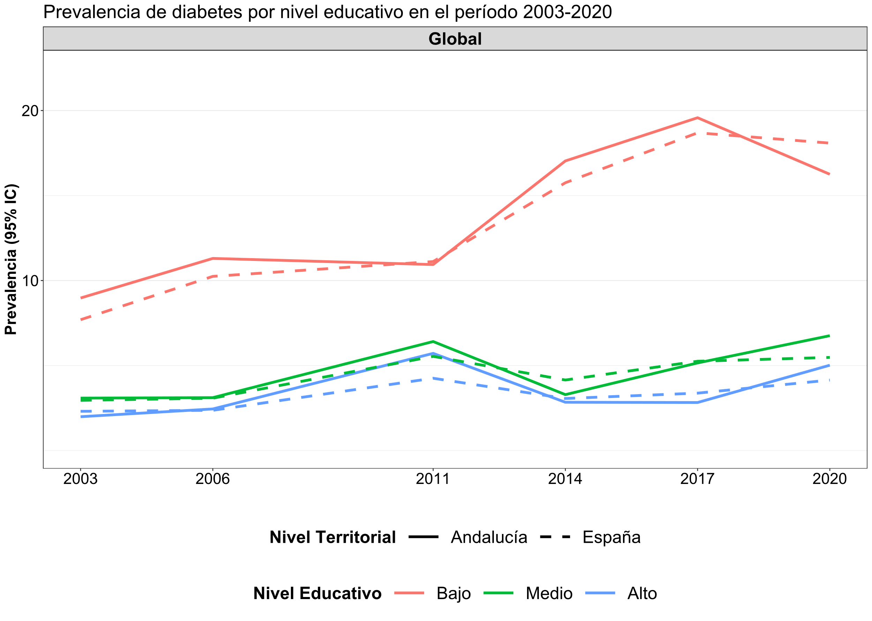
Prevalencias población total

Slide 4
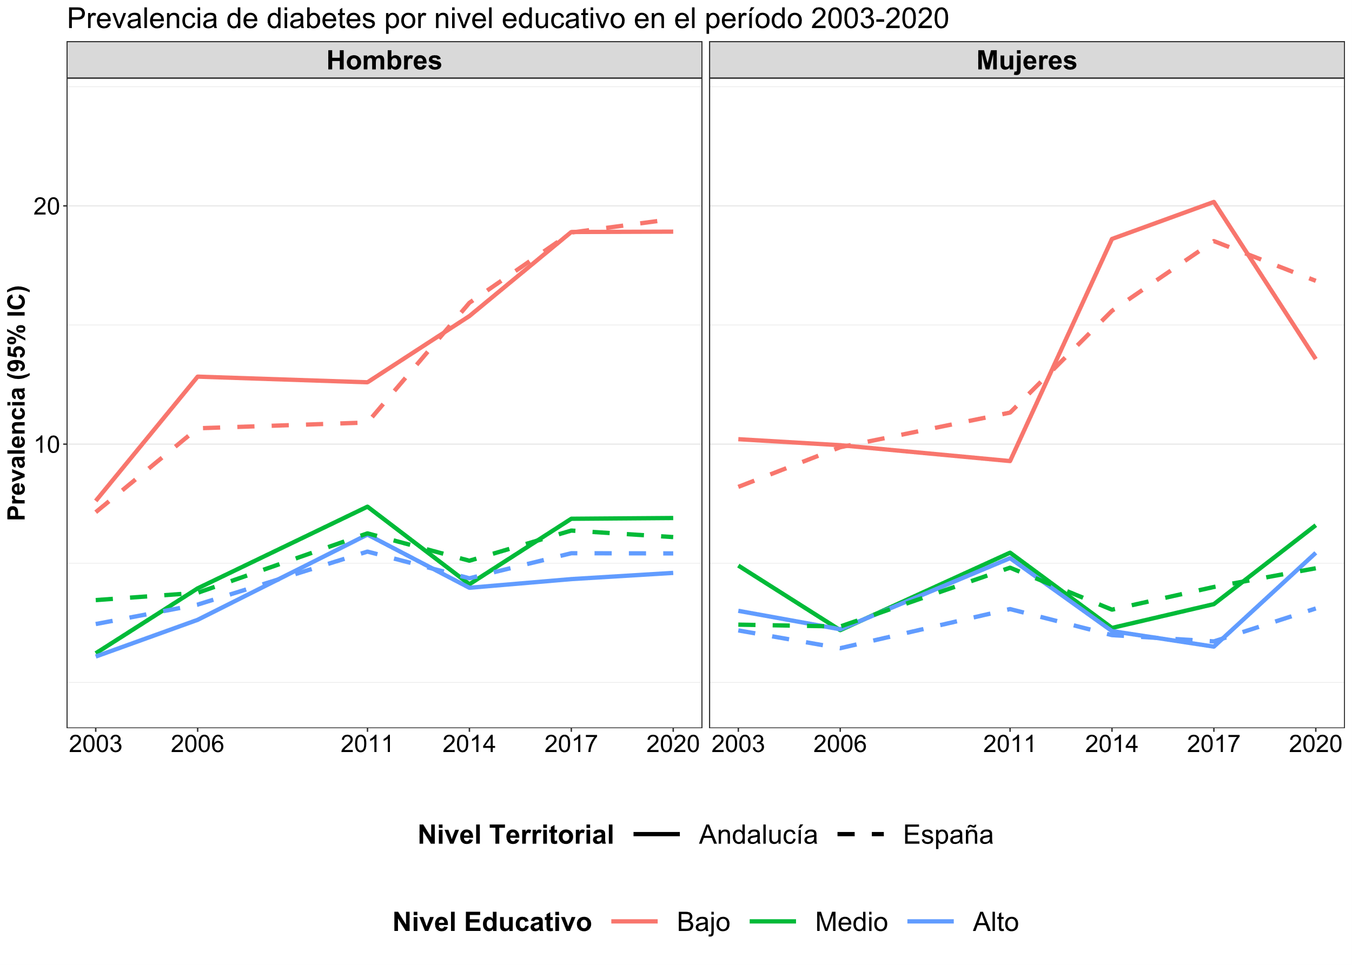
Prevalencias por sexo

Slide 5
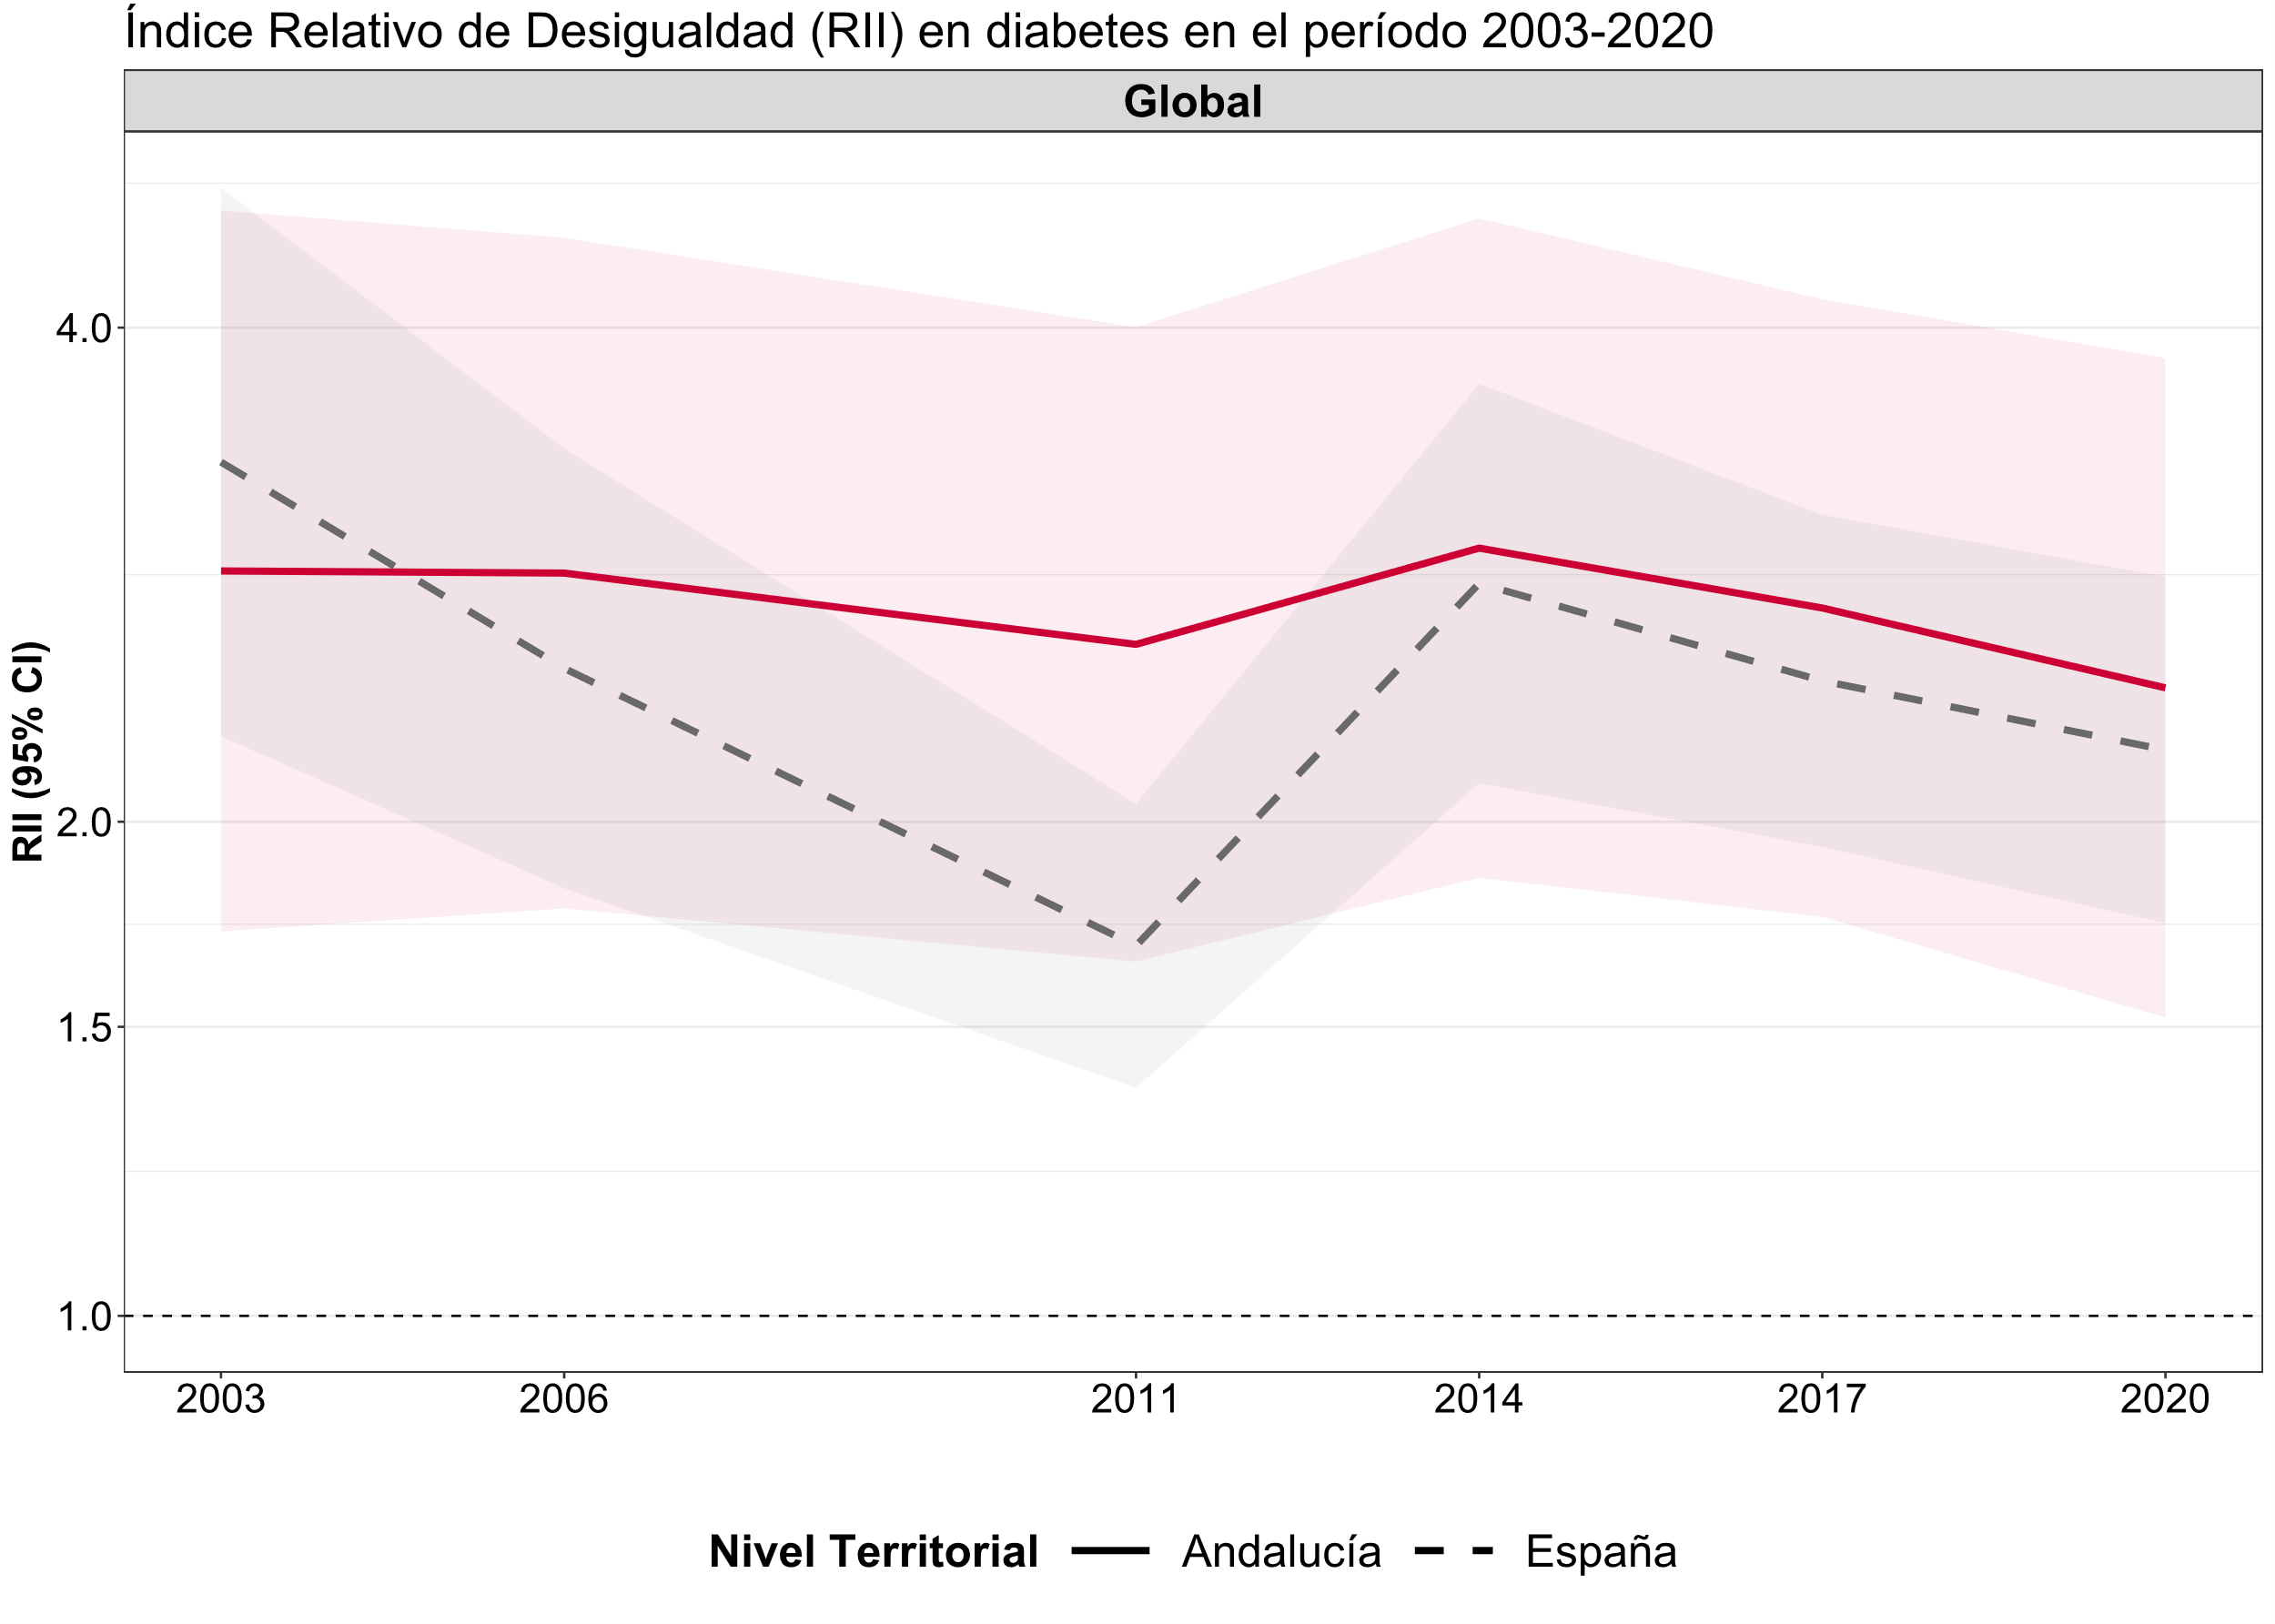
Desigualdades población total

Slide 6
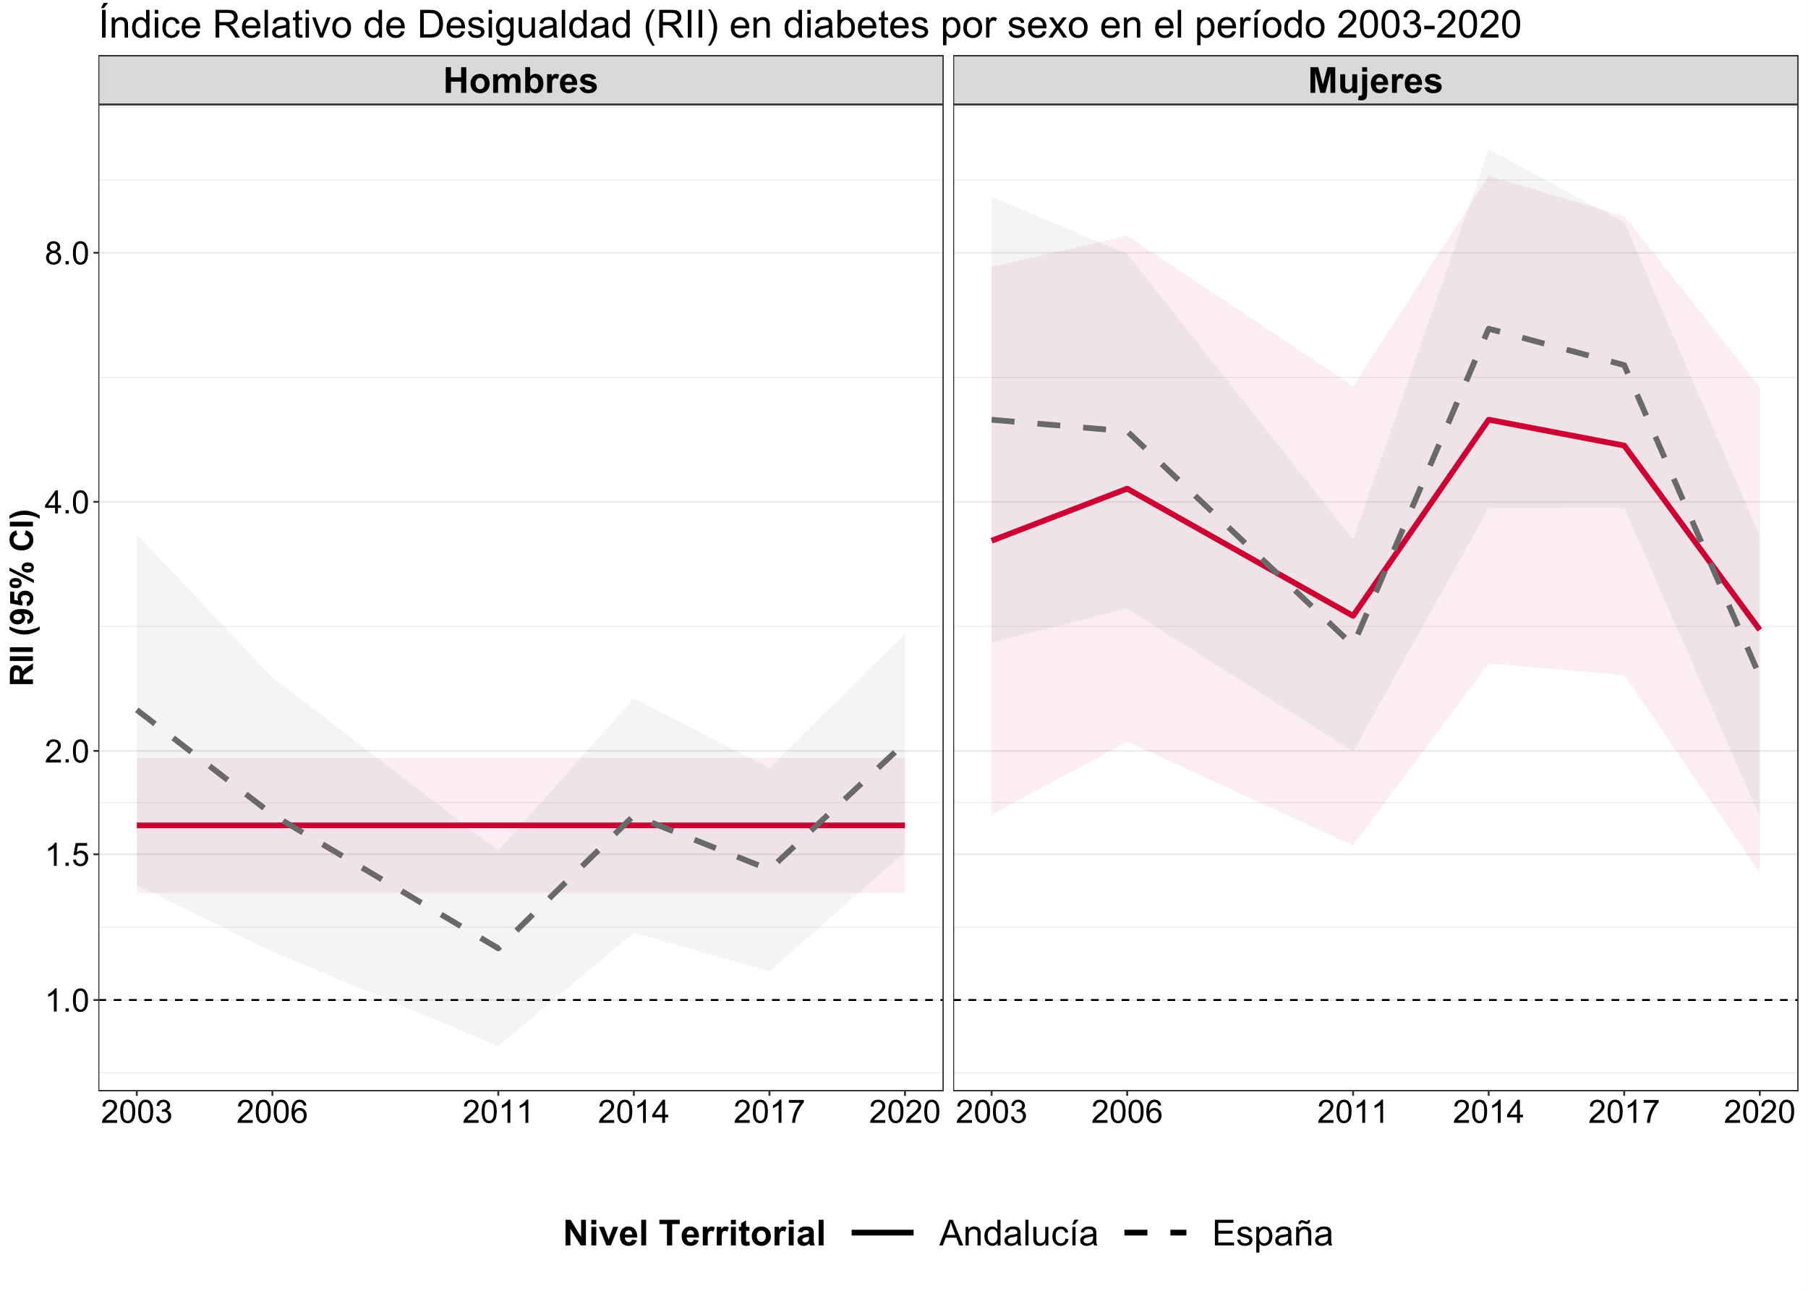
Desigualdades por sexo

Slide 7
Hipertensión arterial

Slide 8
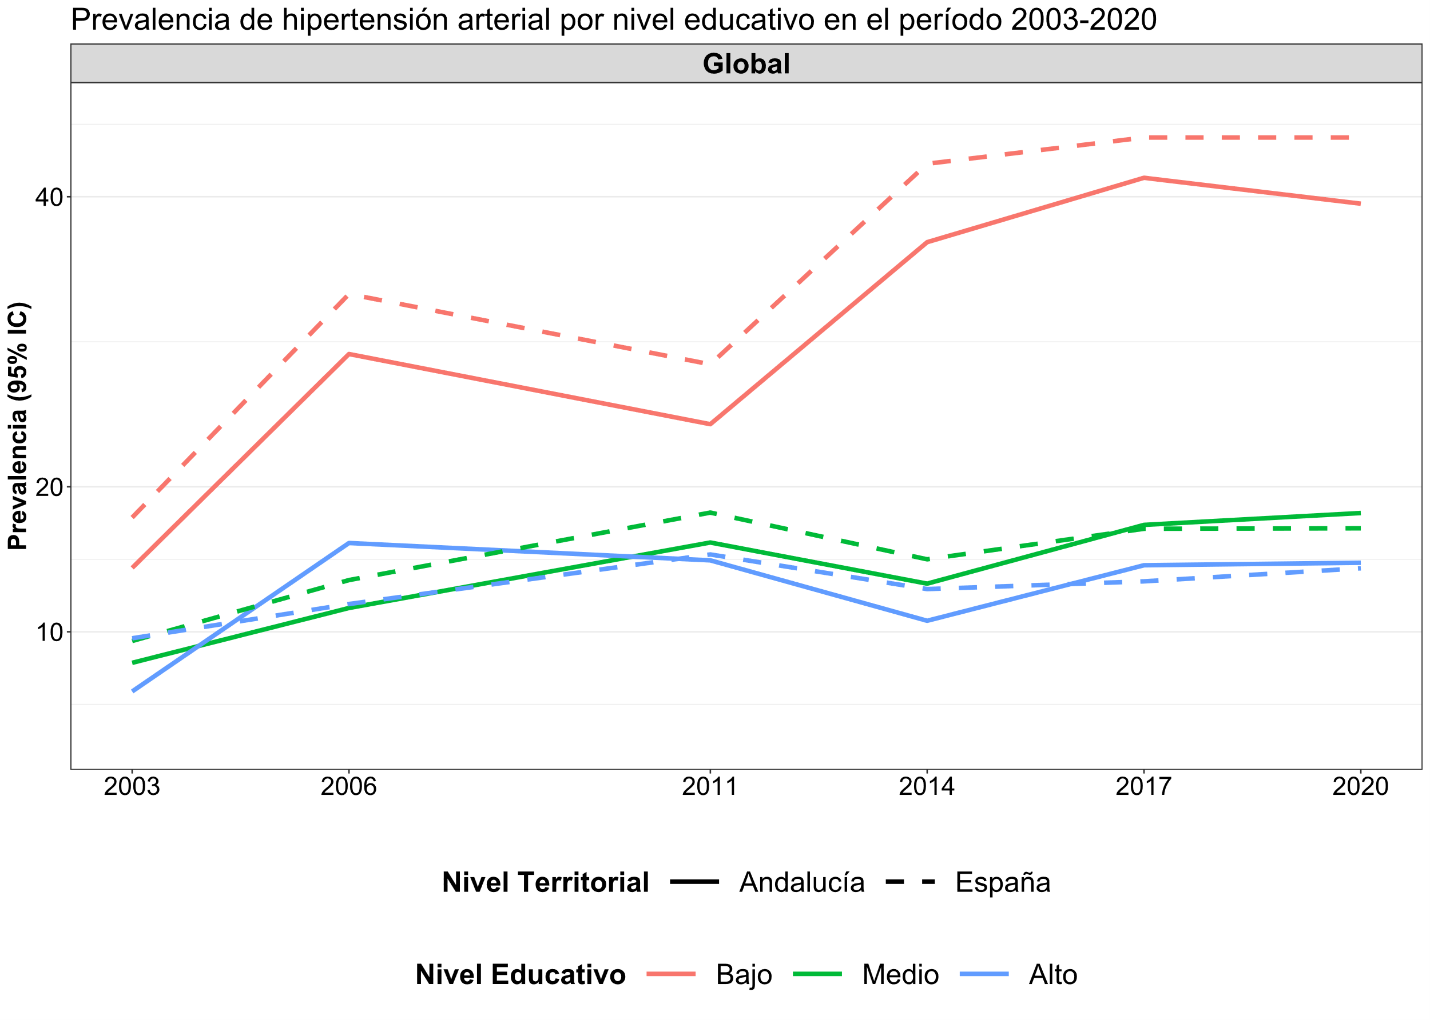
Prevalencias población total

Slide 9
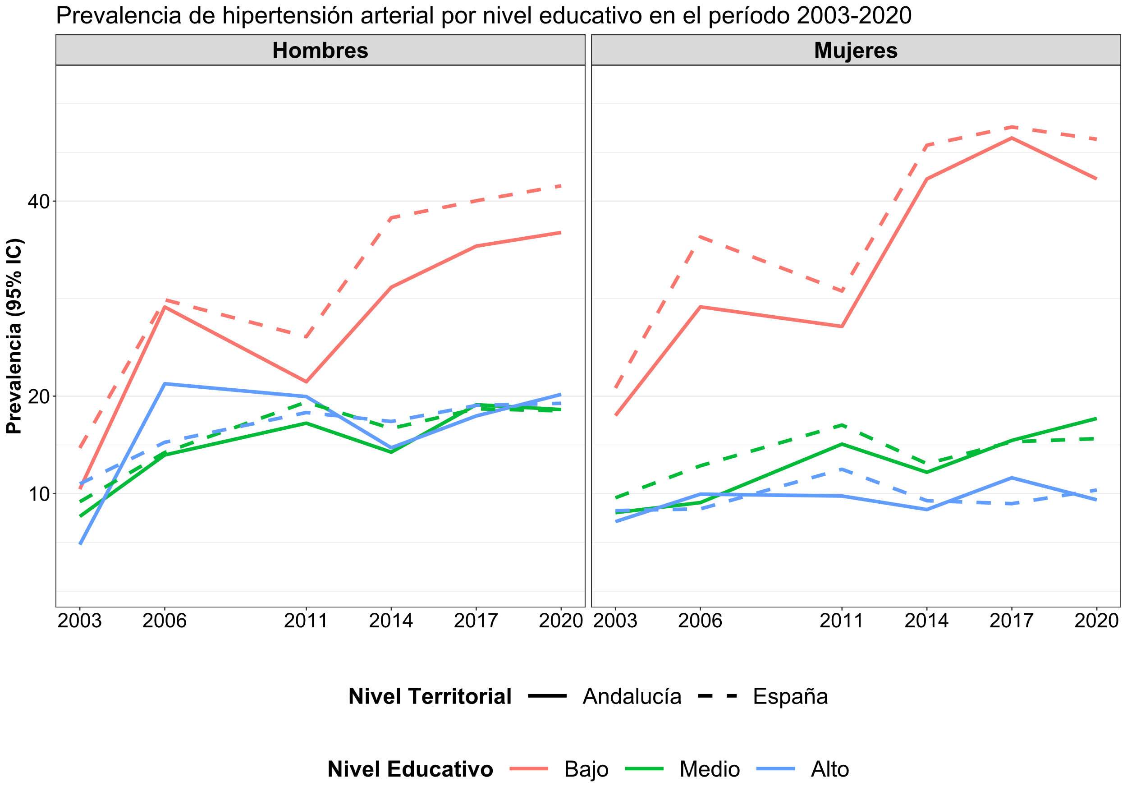
Prevalencias por sexo

Slide 10
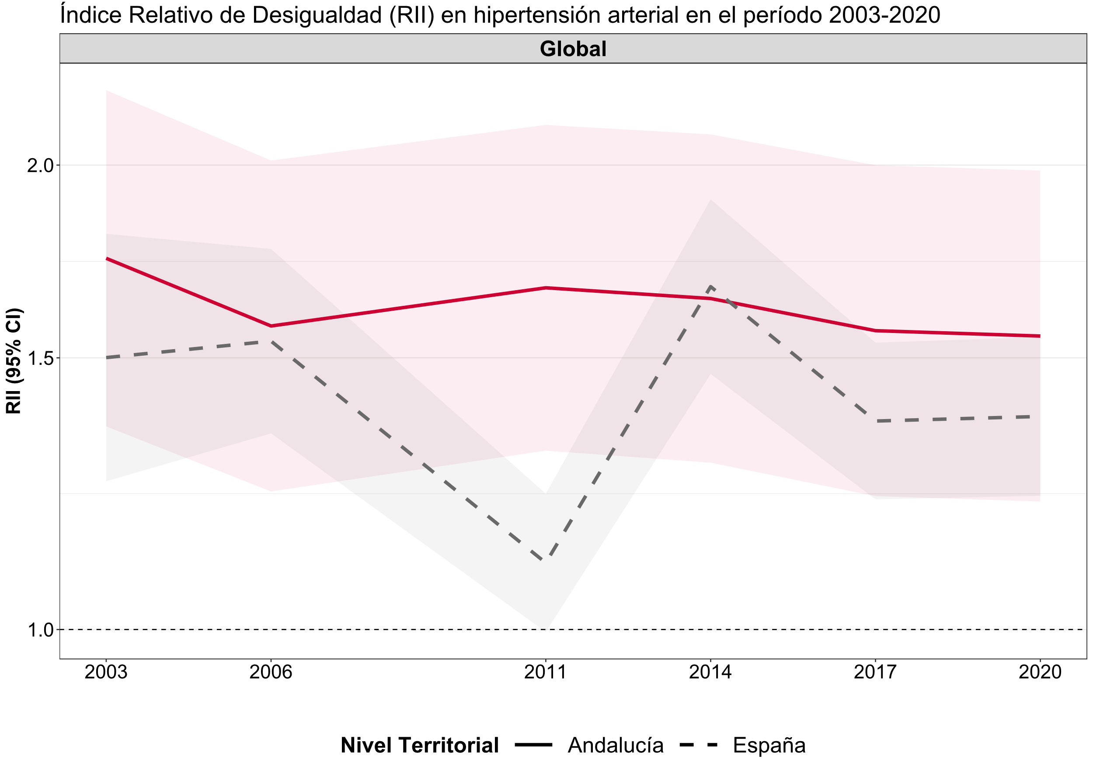
Desigualdades población total

Slide 11
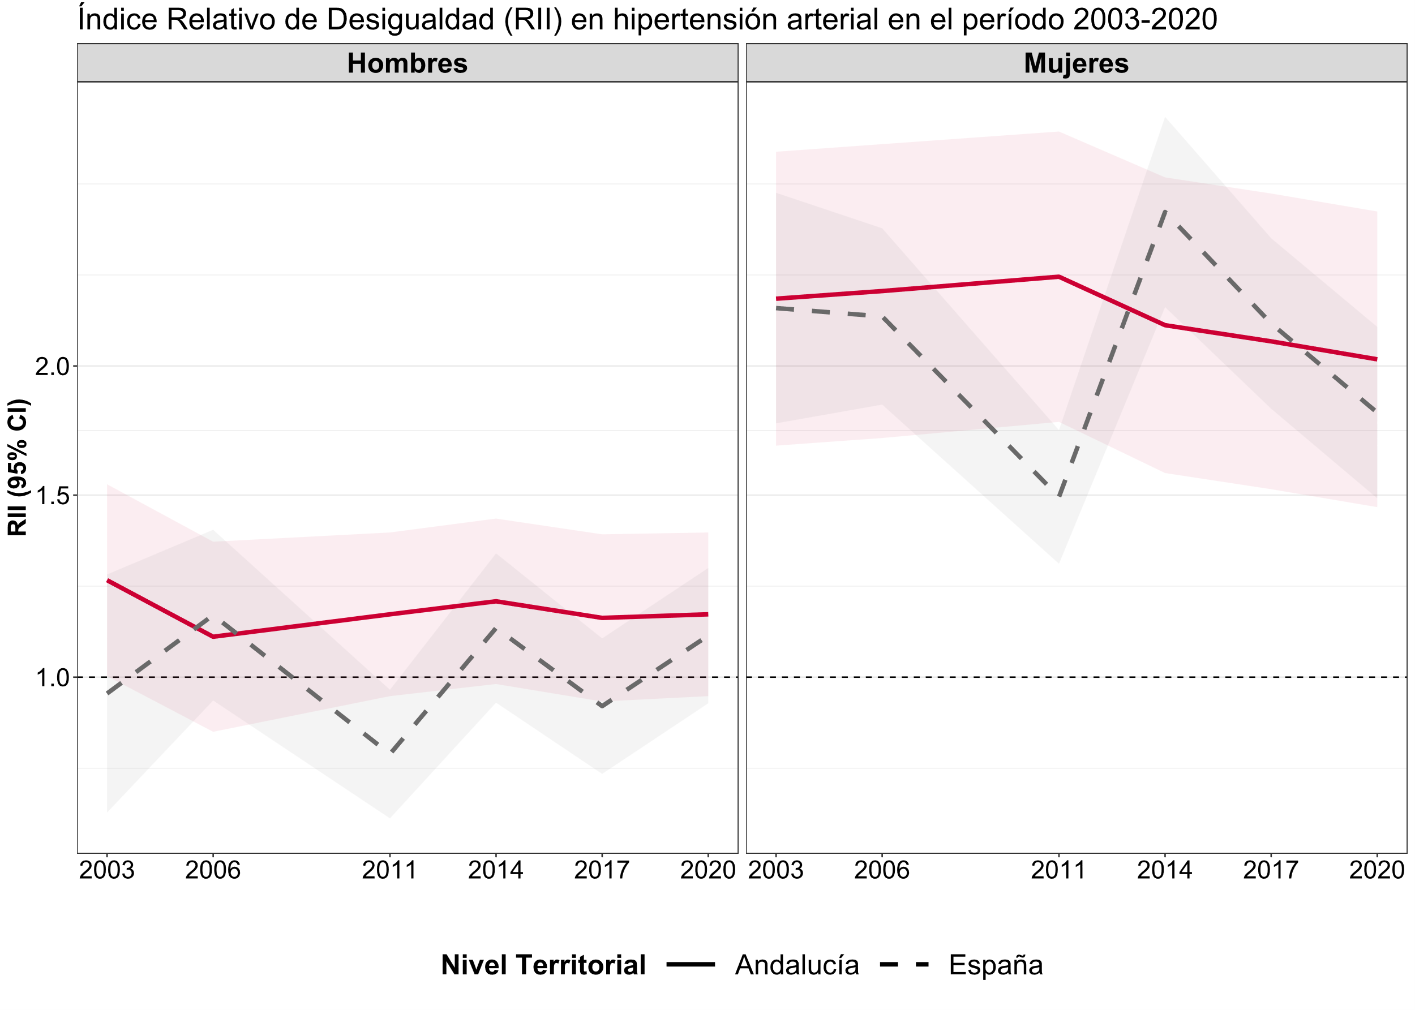
Desigualdades por sexo

Slide 12
Hipercolesterolemia

Slide 13
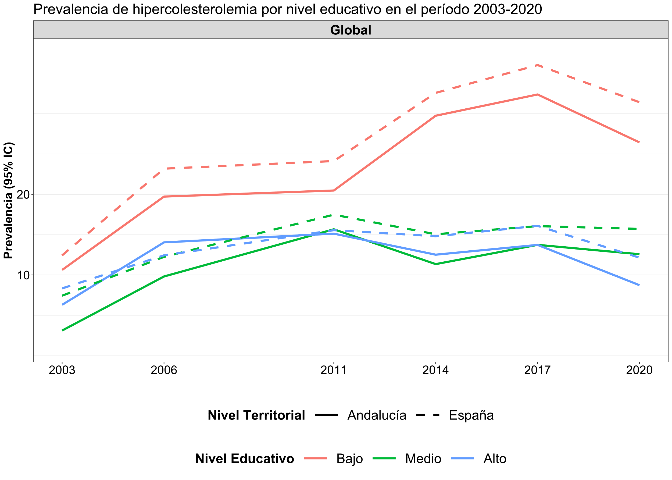
Prevalencias población total

Slide 14
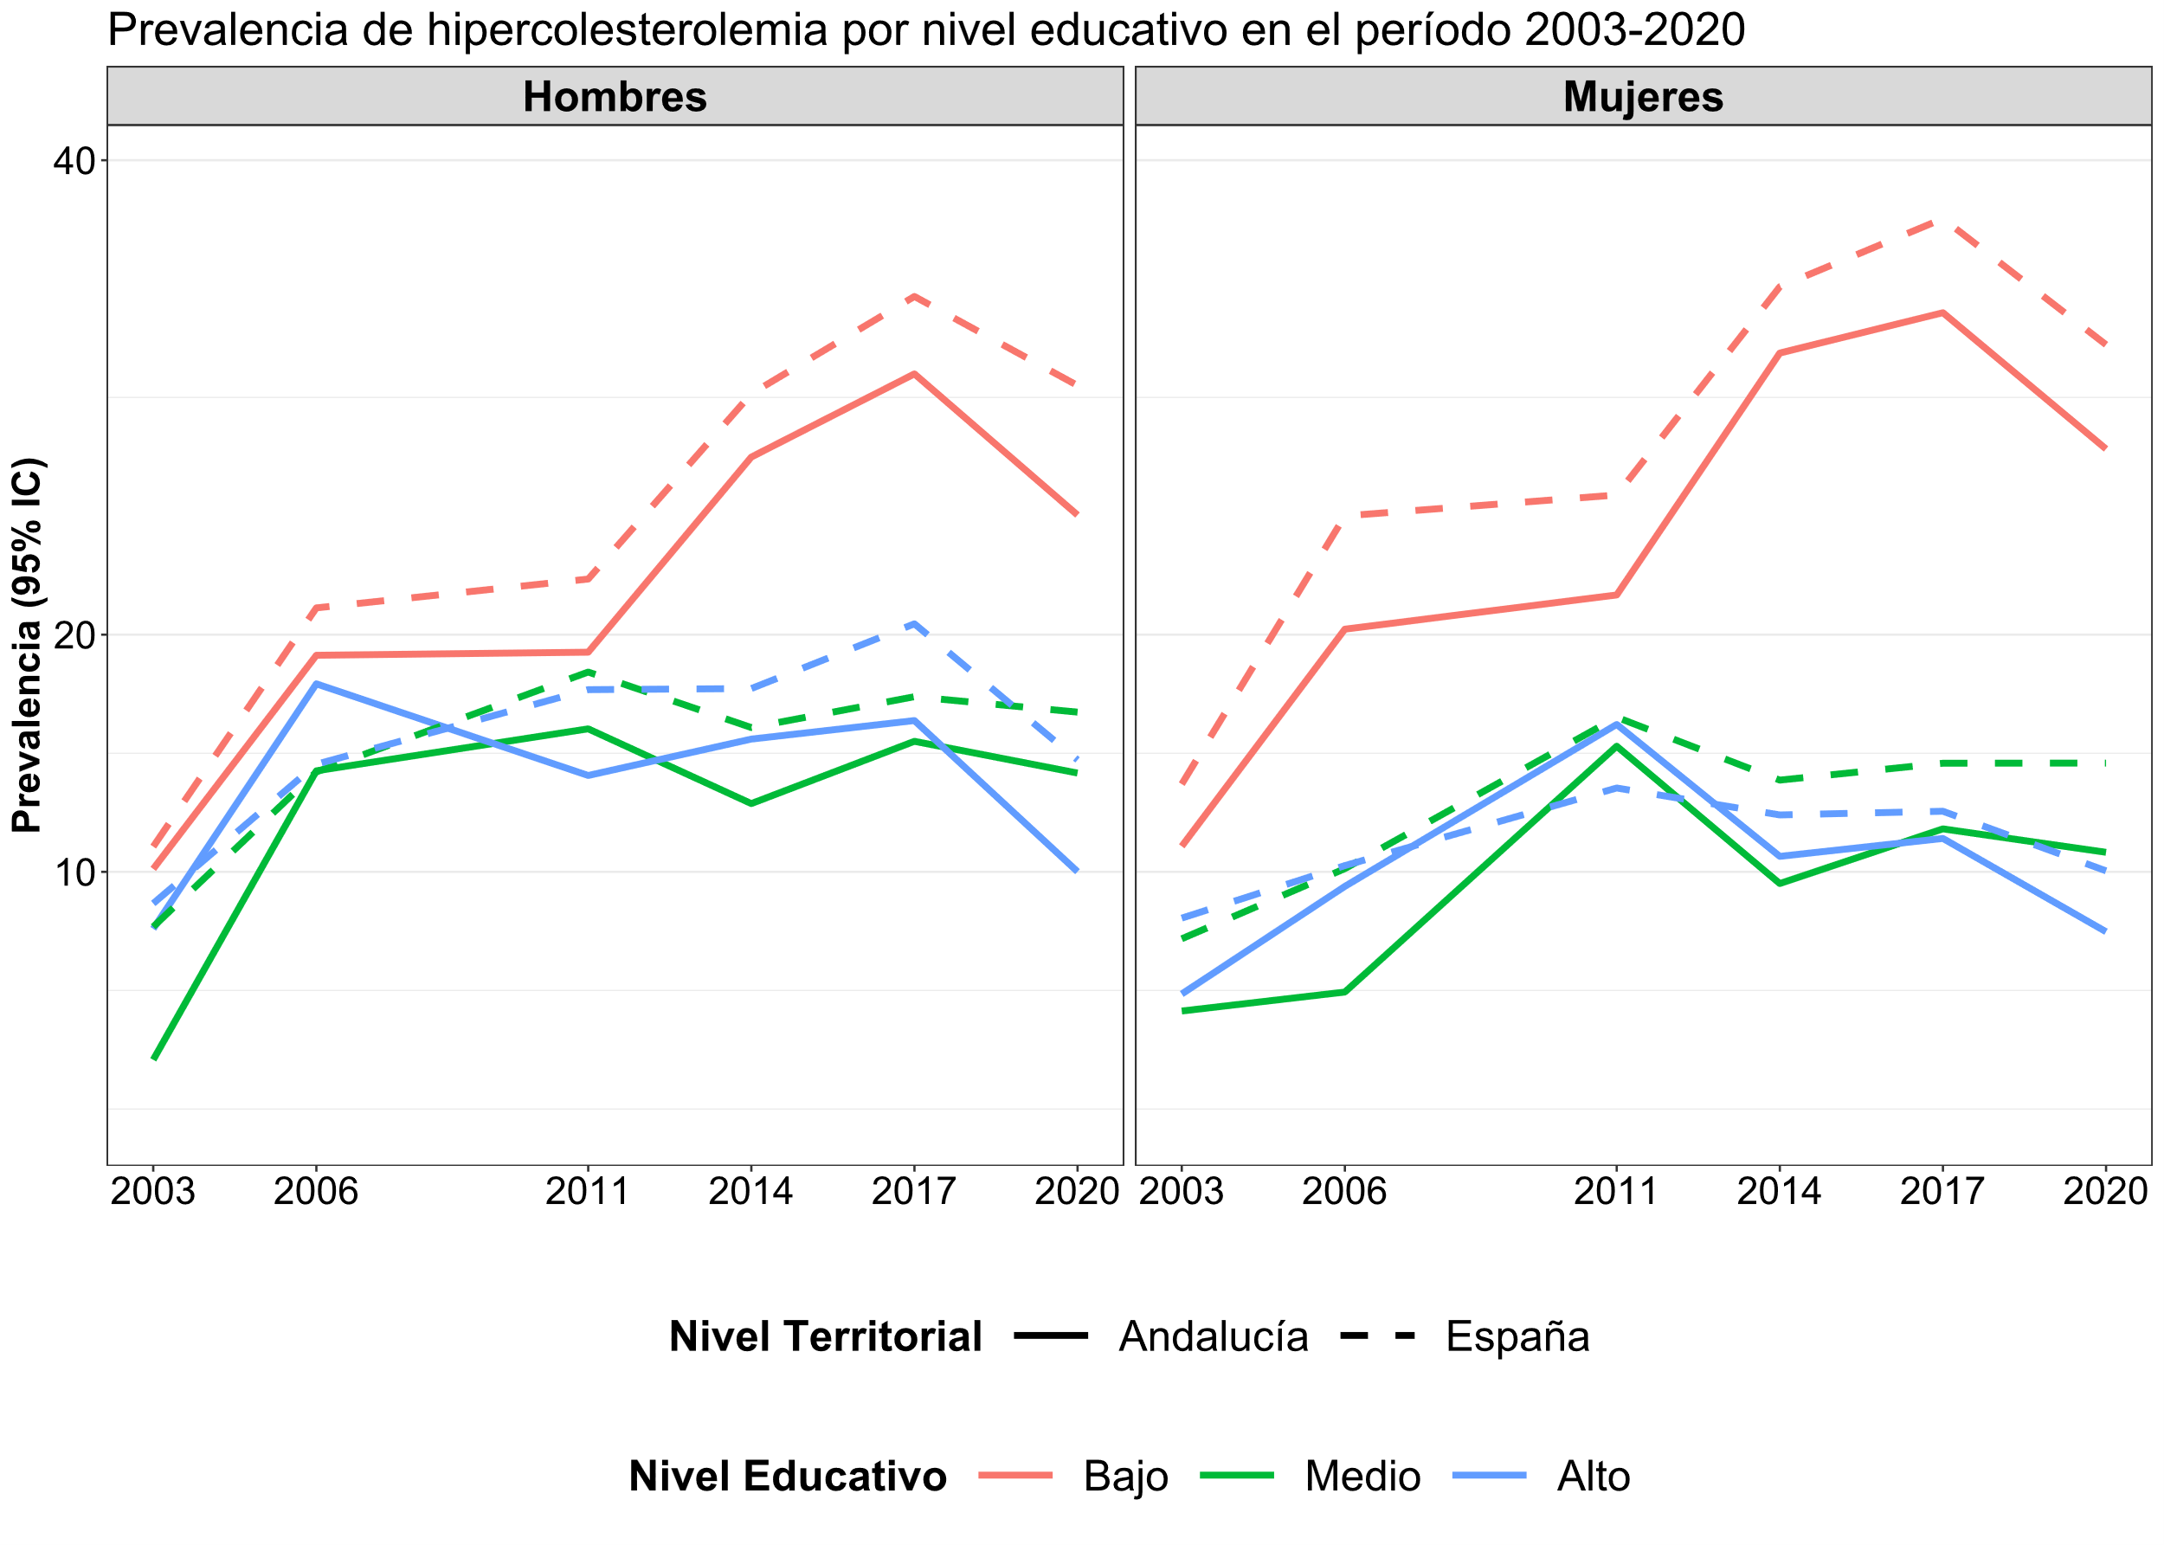
Prevalencias por sexo

Slide 15
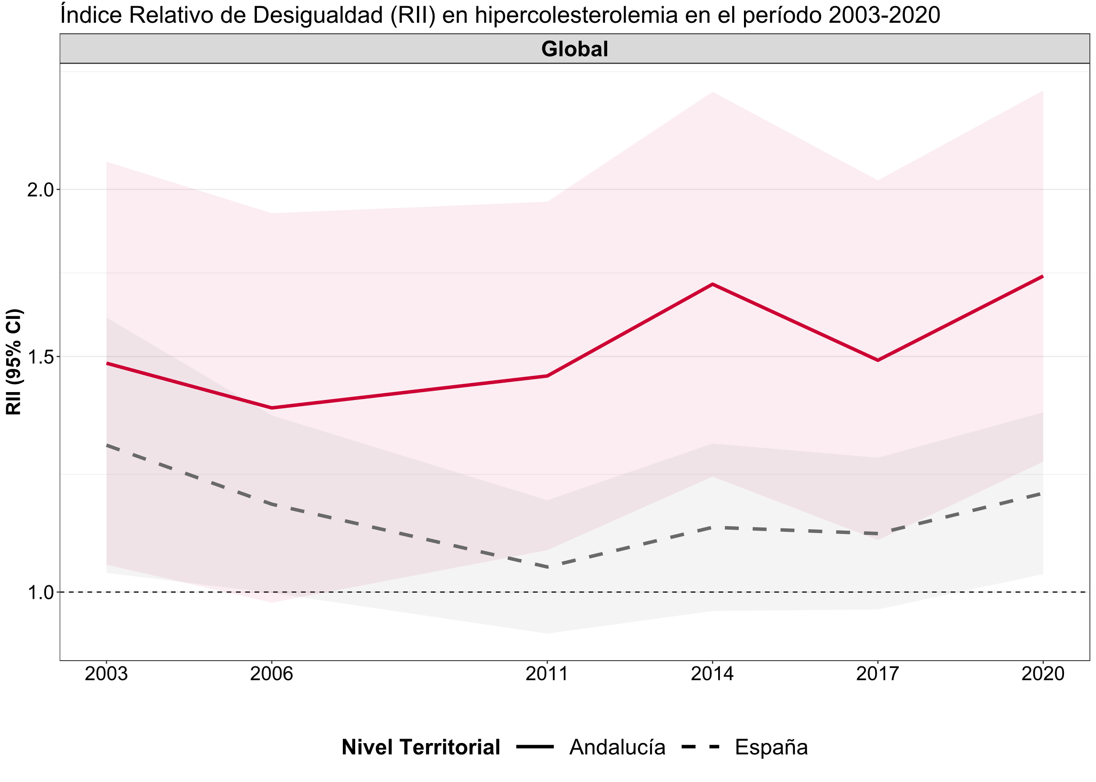
Desigualdades población total

Slide 16
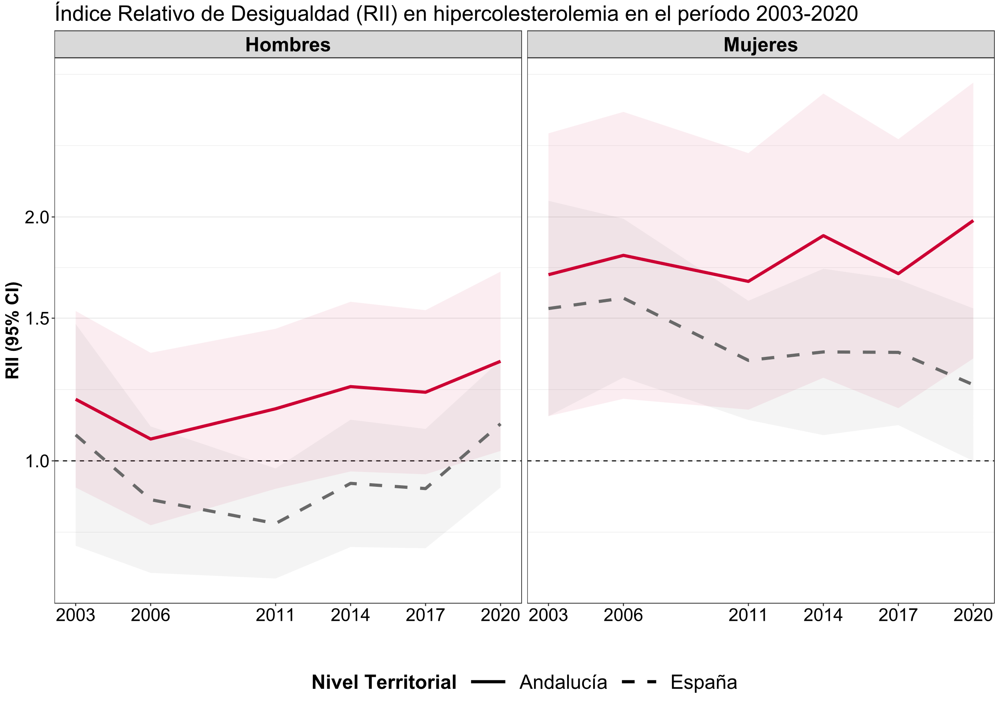
Desigualdades por sexo

Slide 17
Obesidad

Slide 18
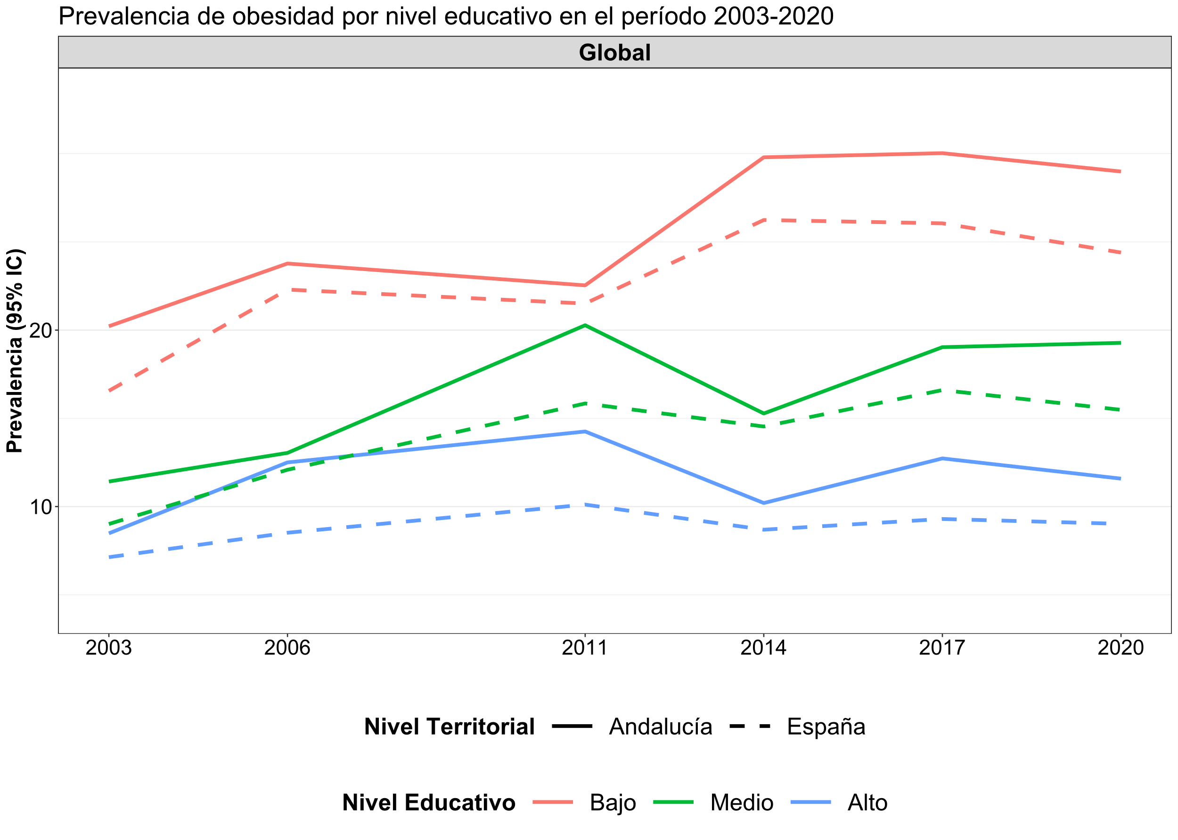
Prevalencias población total

Slide 19
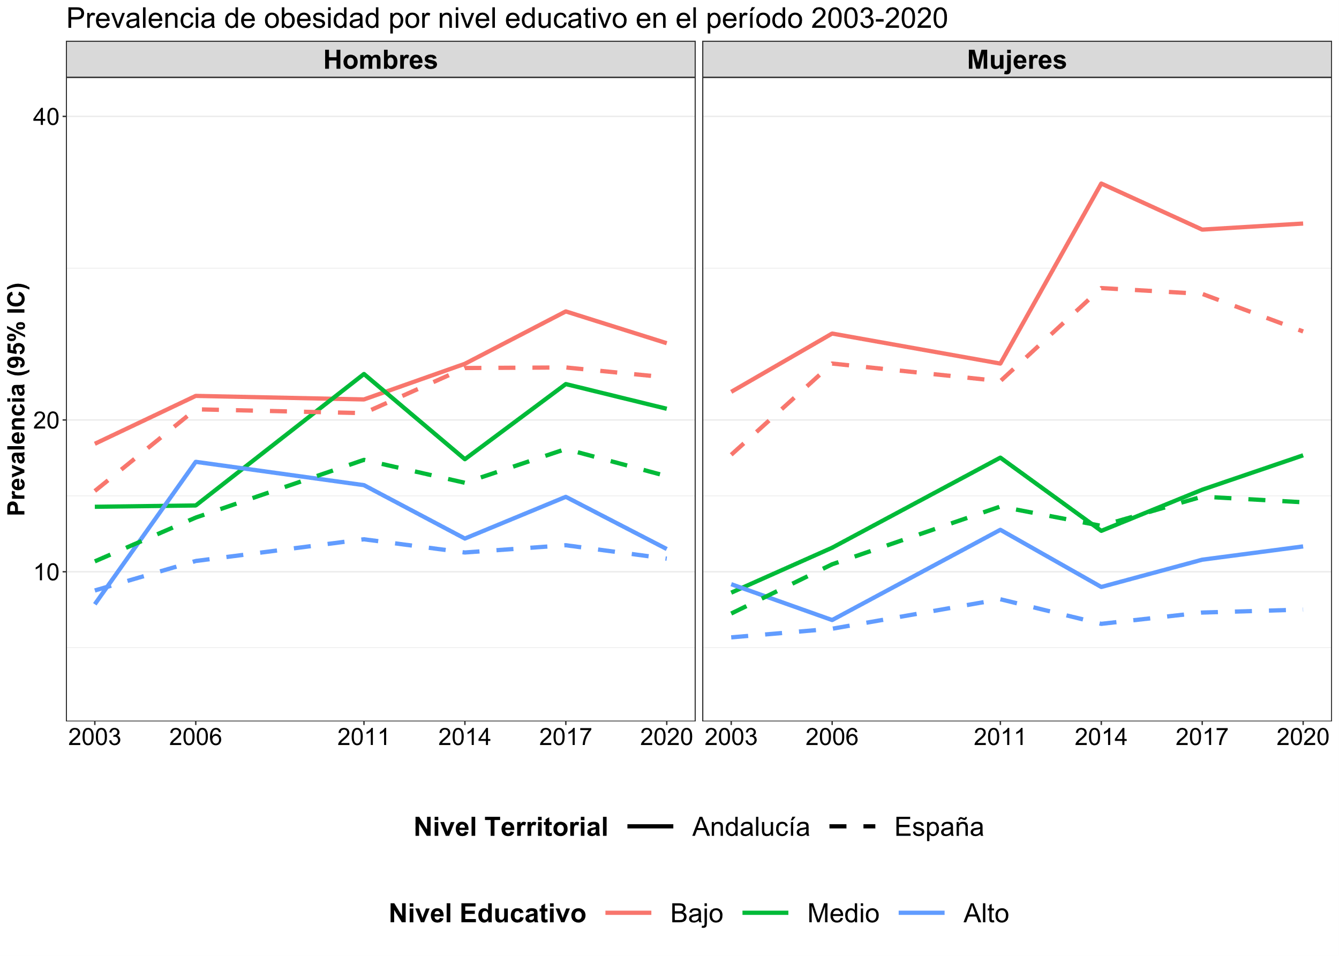
Prevalencias por sexo

Slide 20
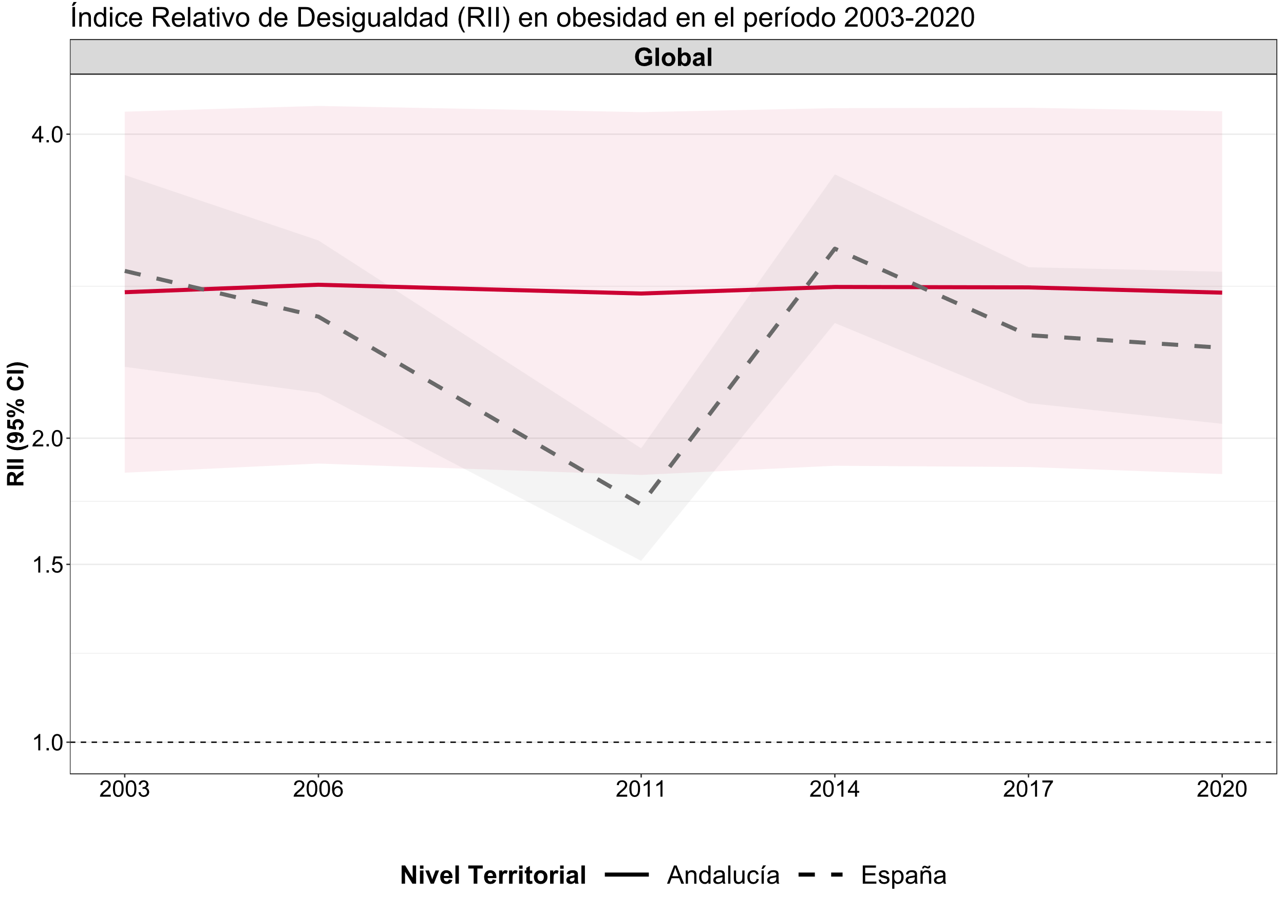
Desigualdades población total

Slide 21
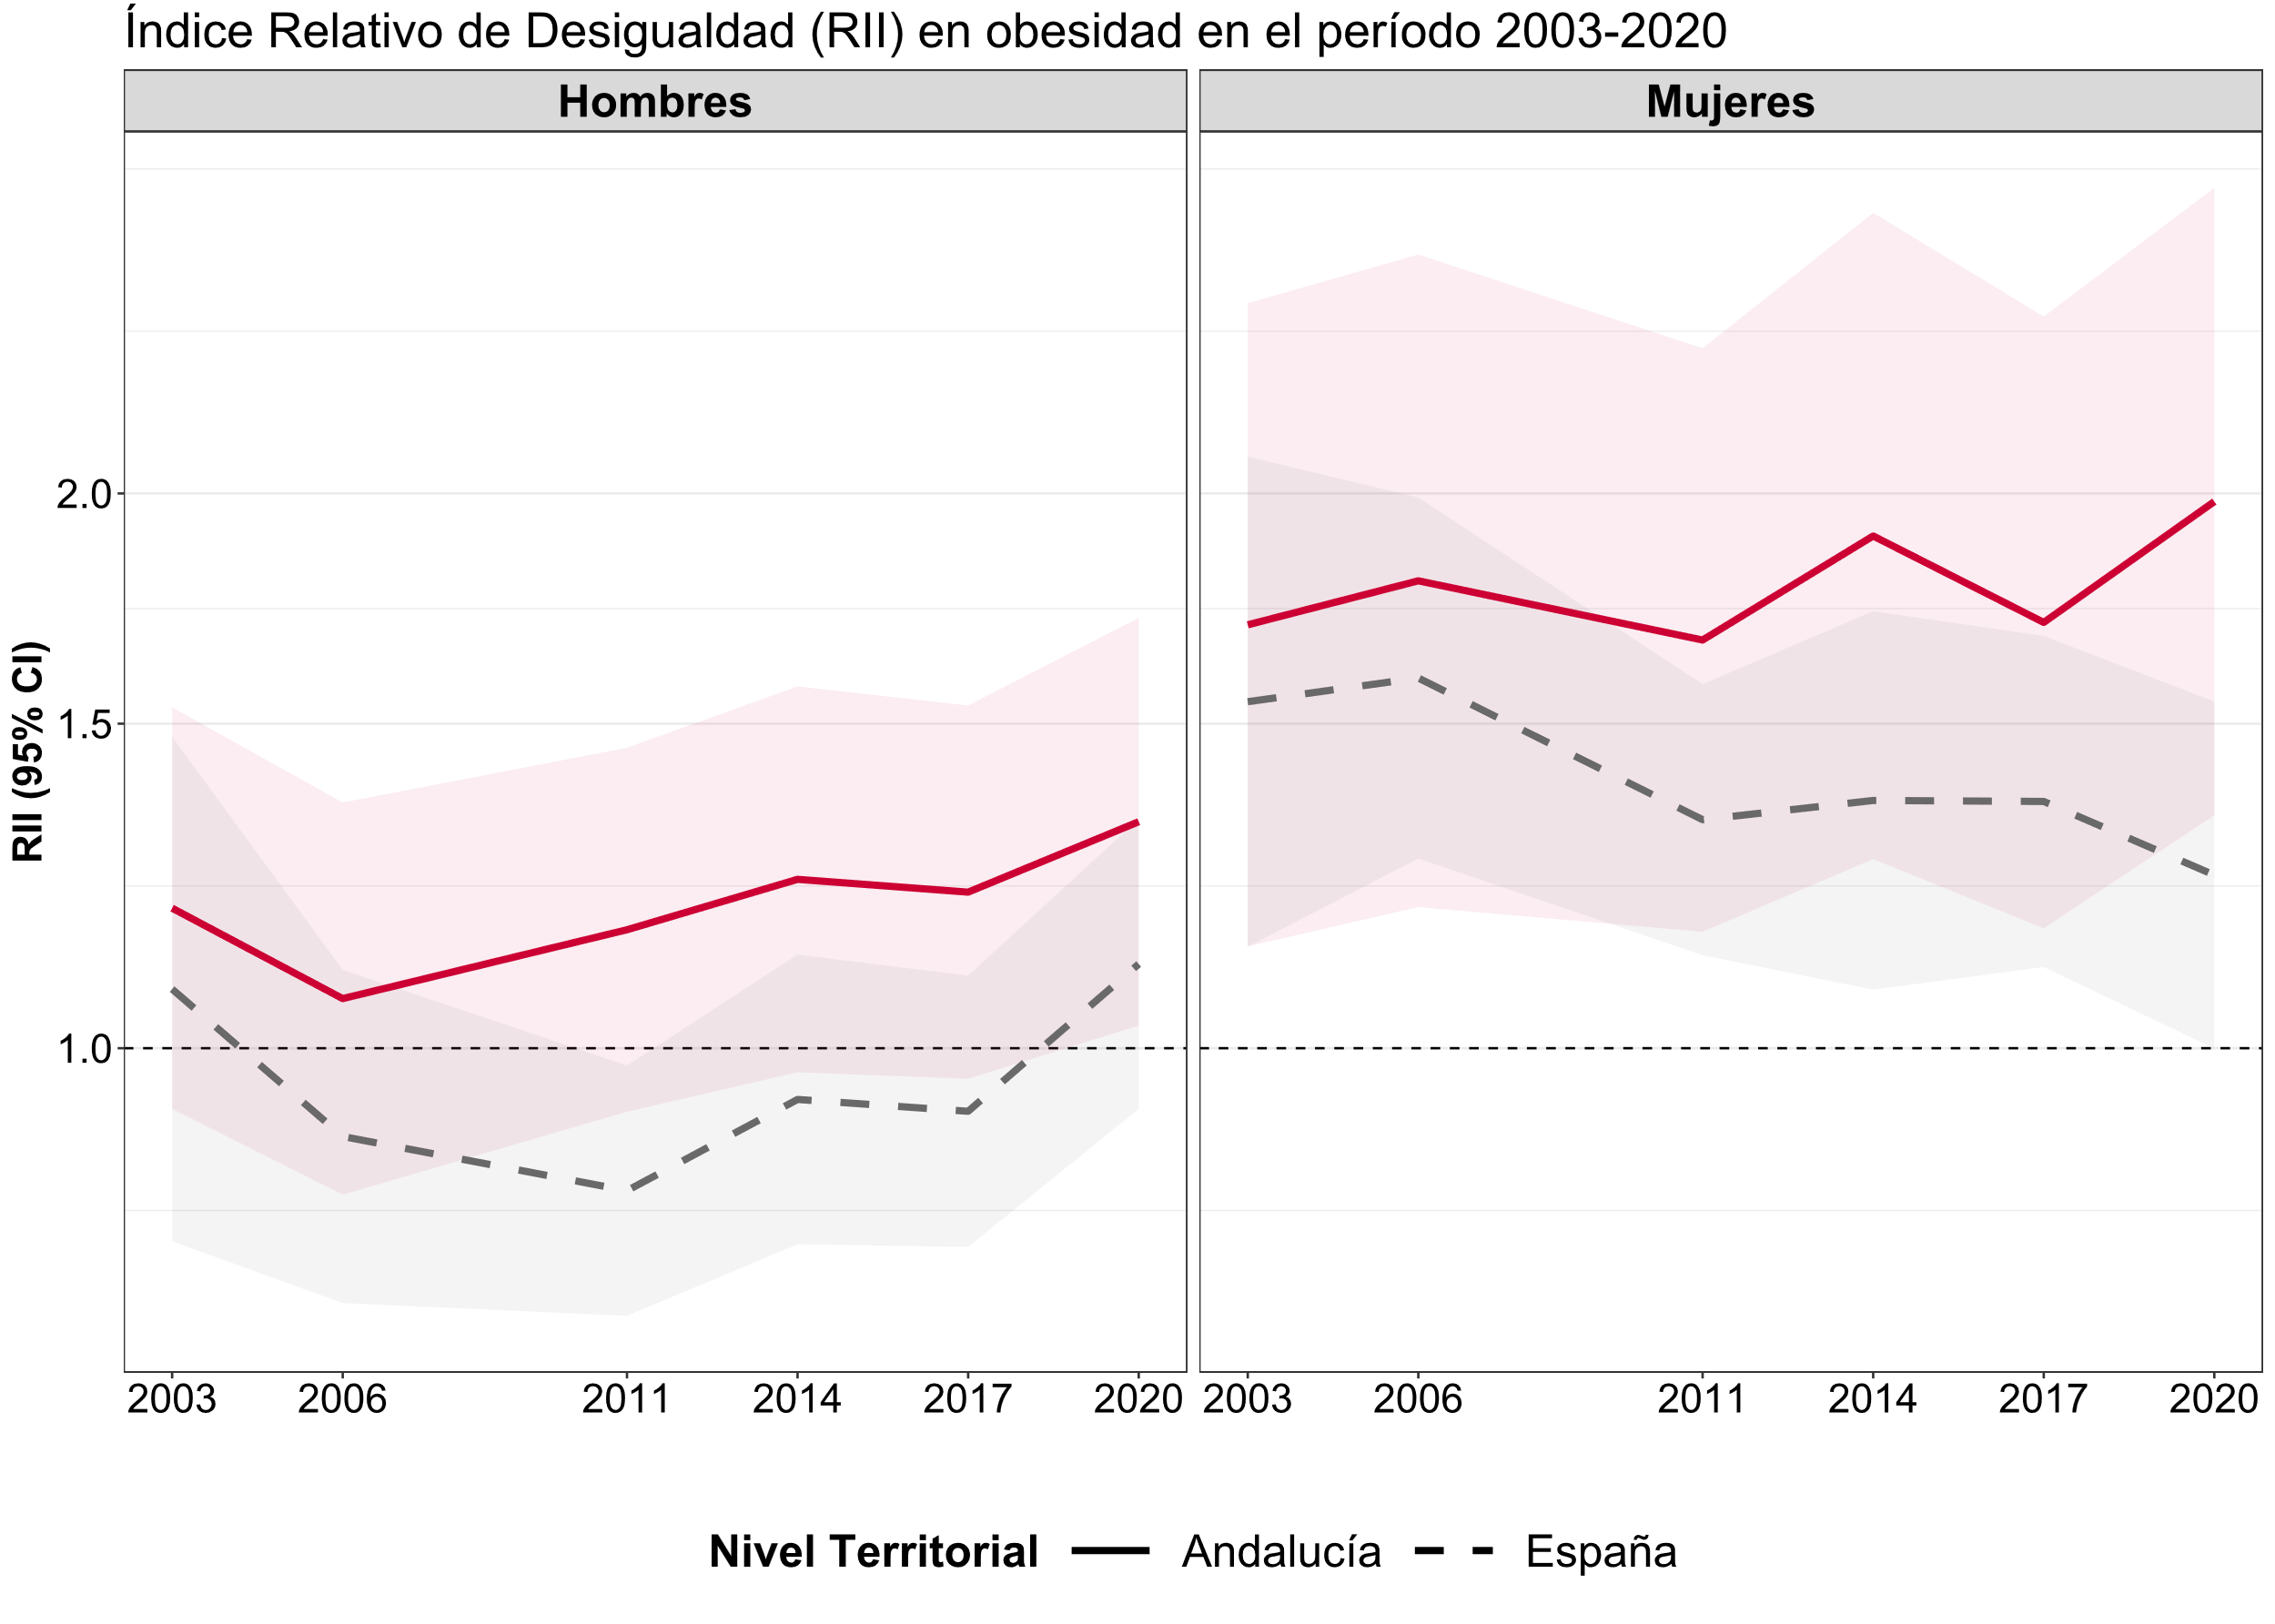
Desigualdades por sexo

Slide 22
Sedentarismo

Slide 23
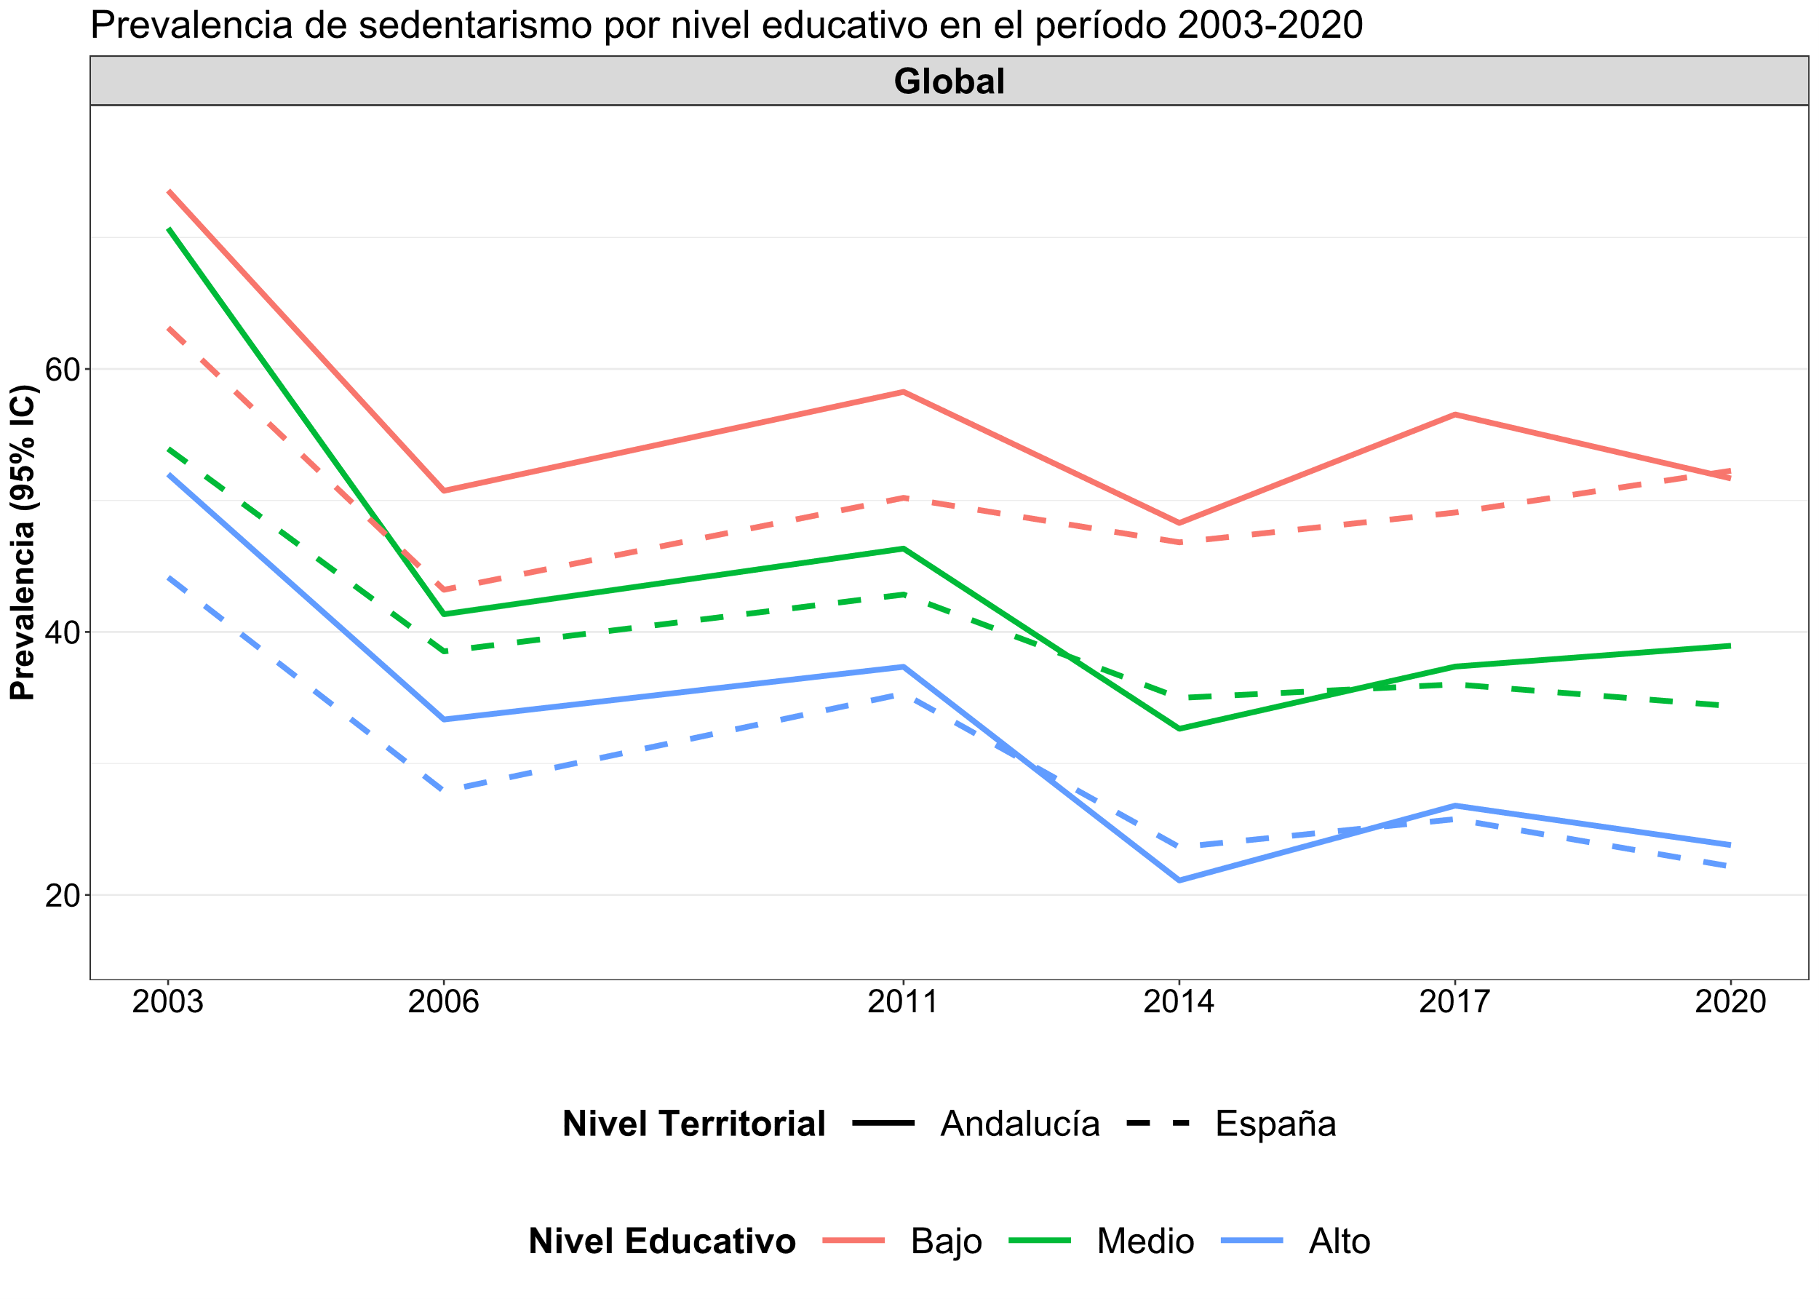
Prevalencias población total

Slide 24
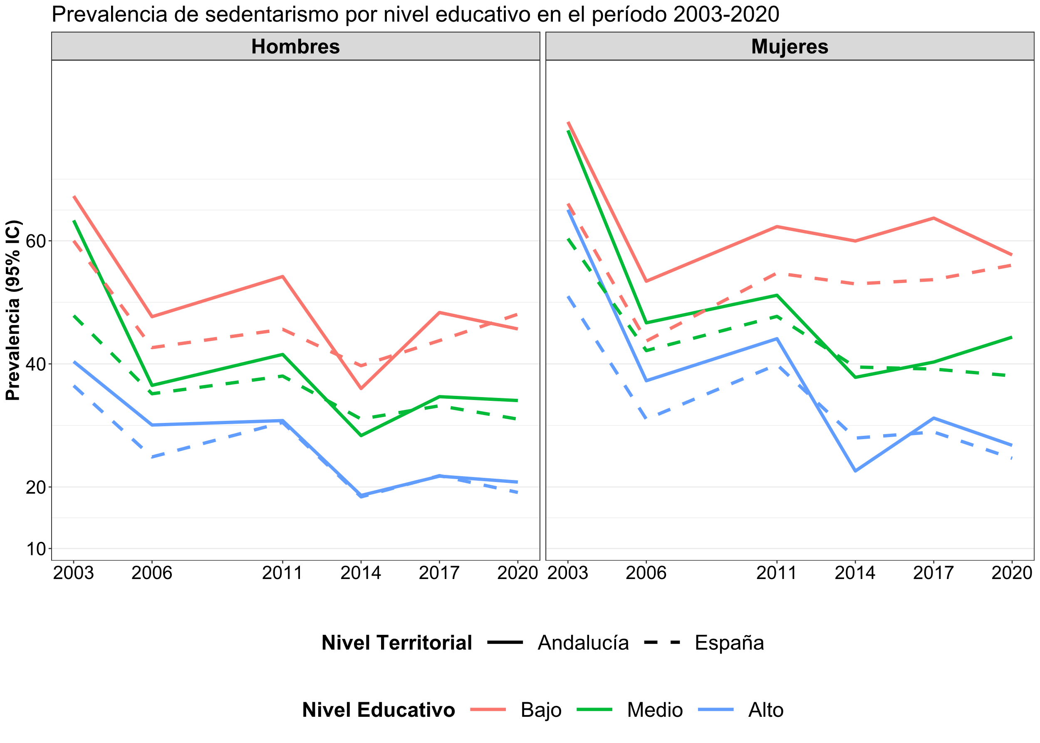
Prevalencias por sexo

Slide 25
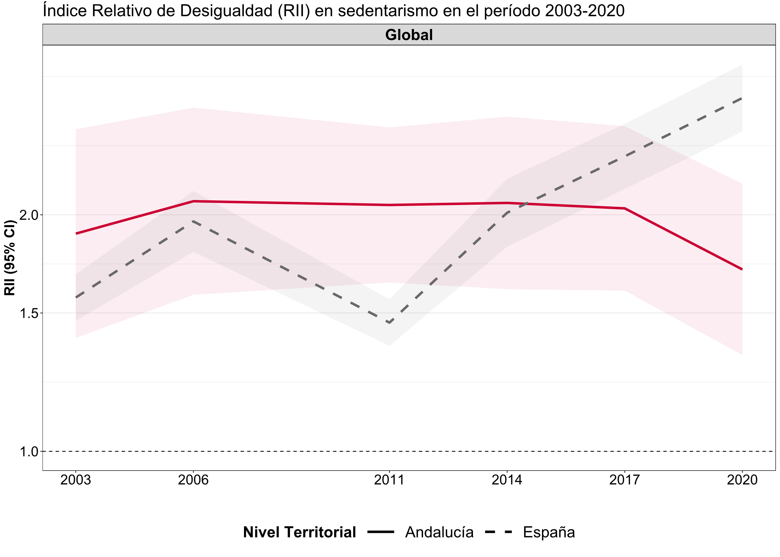
Desigualdades población total

Slide 26
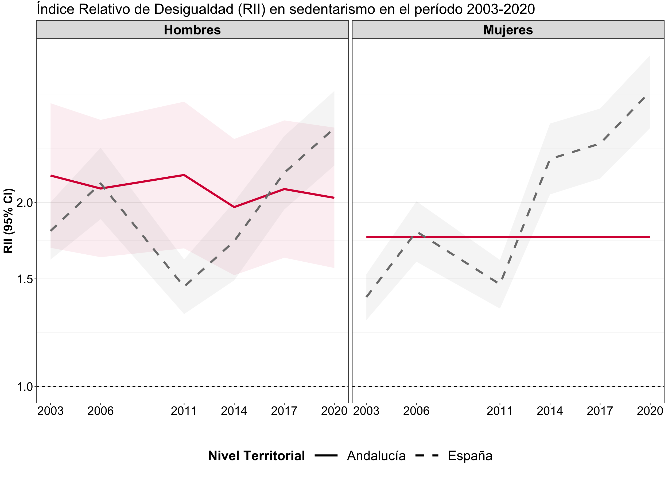
Desigualdades por sexo

Slide 27
Tabaquismo

Slide 28
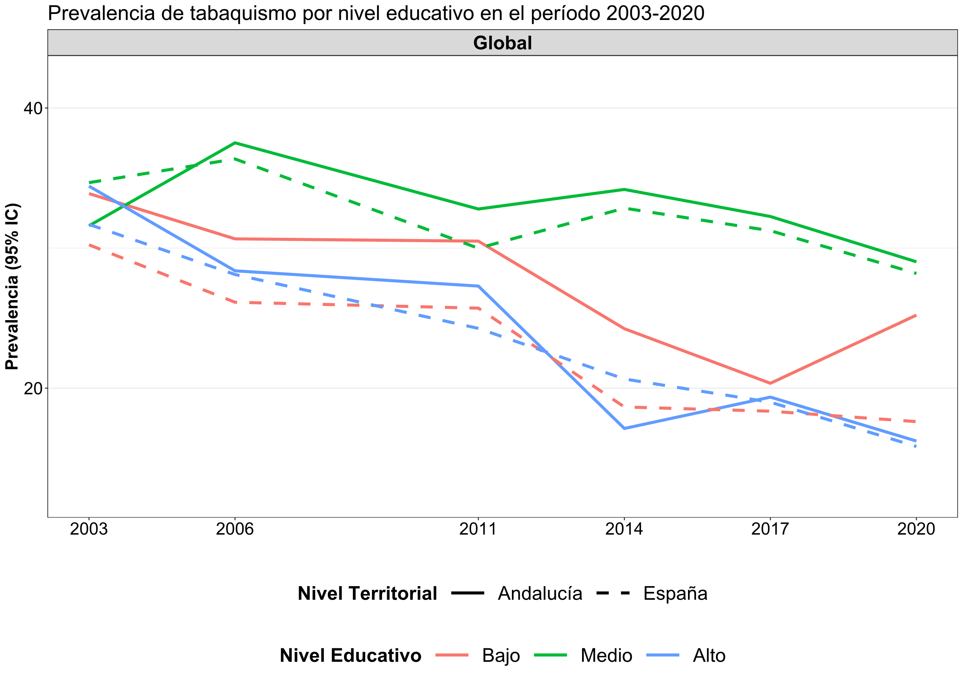
Prevalencias población total

Slide 29
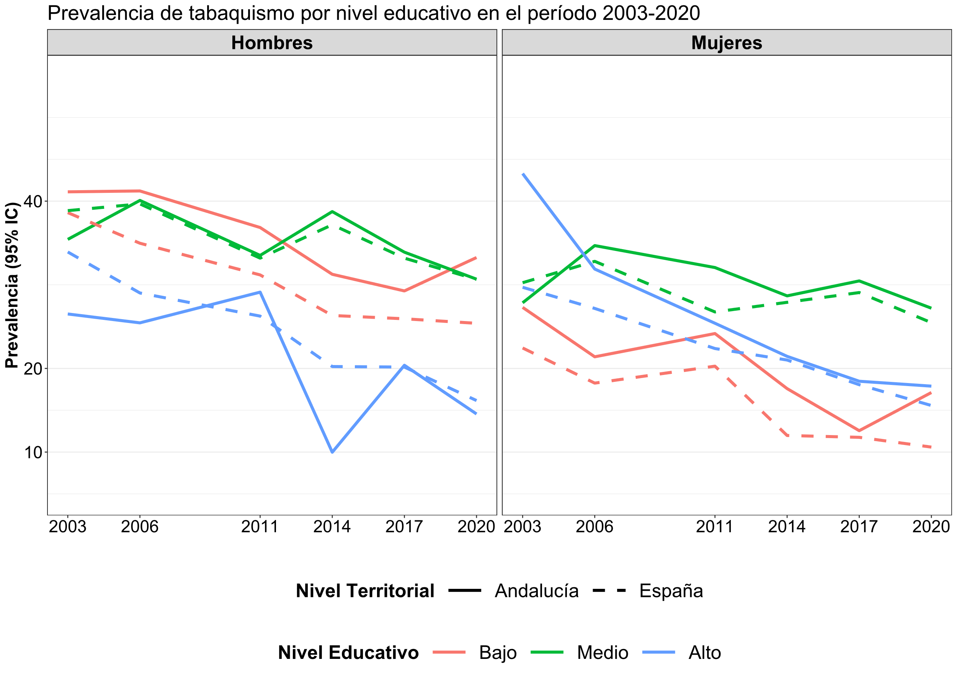
Prevalencias por sexo

Slide 30
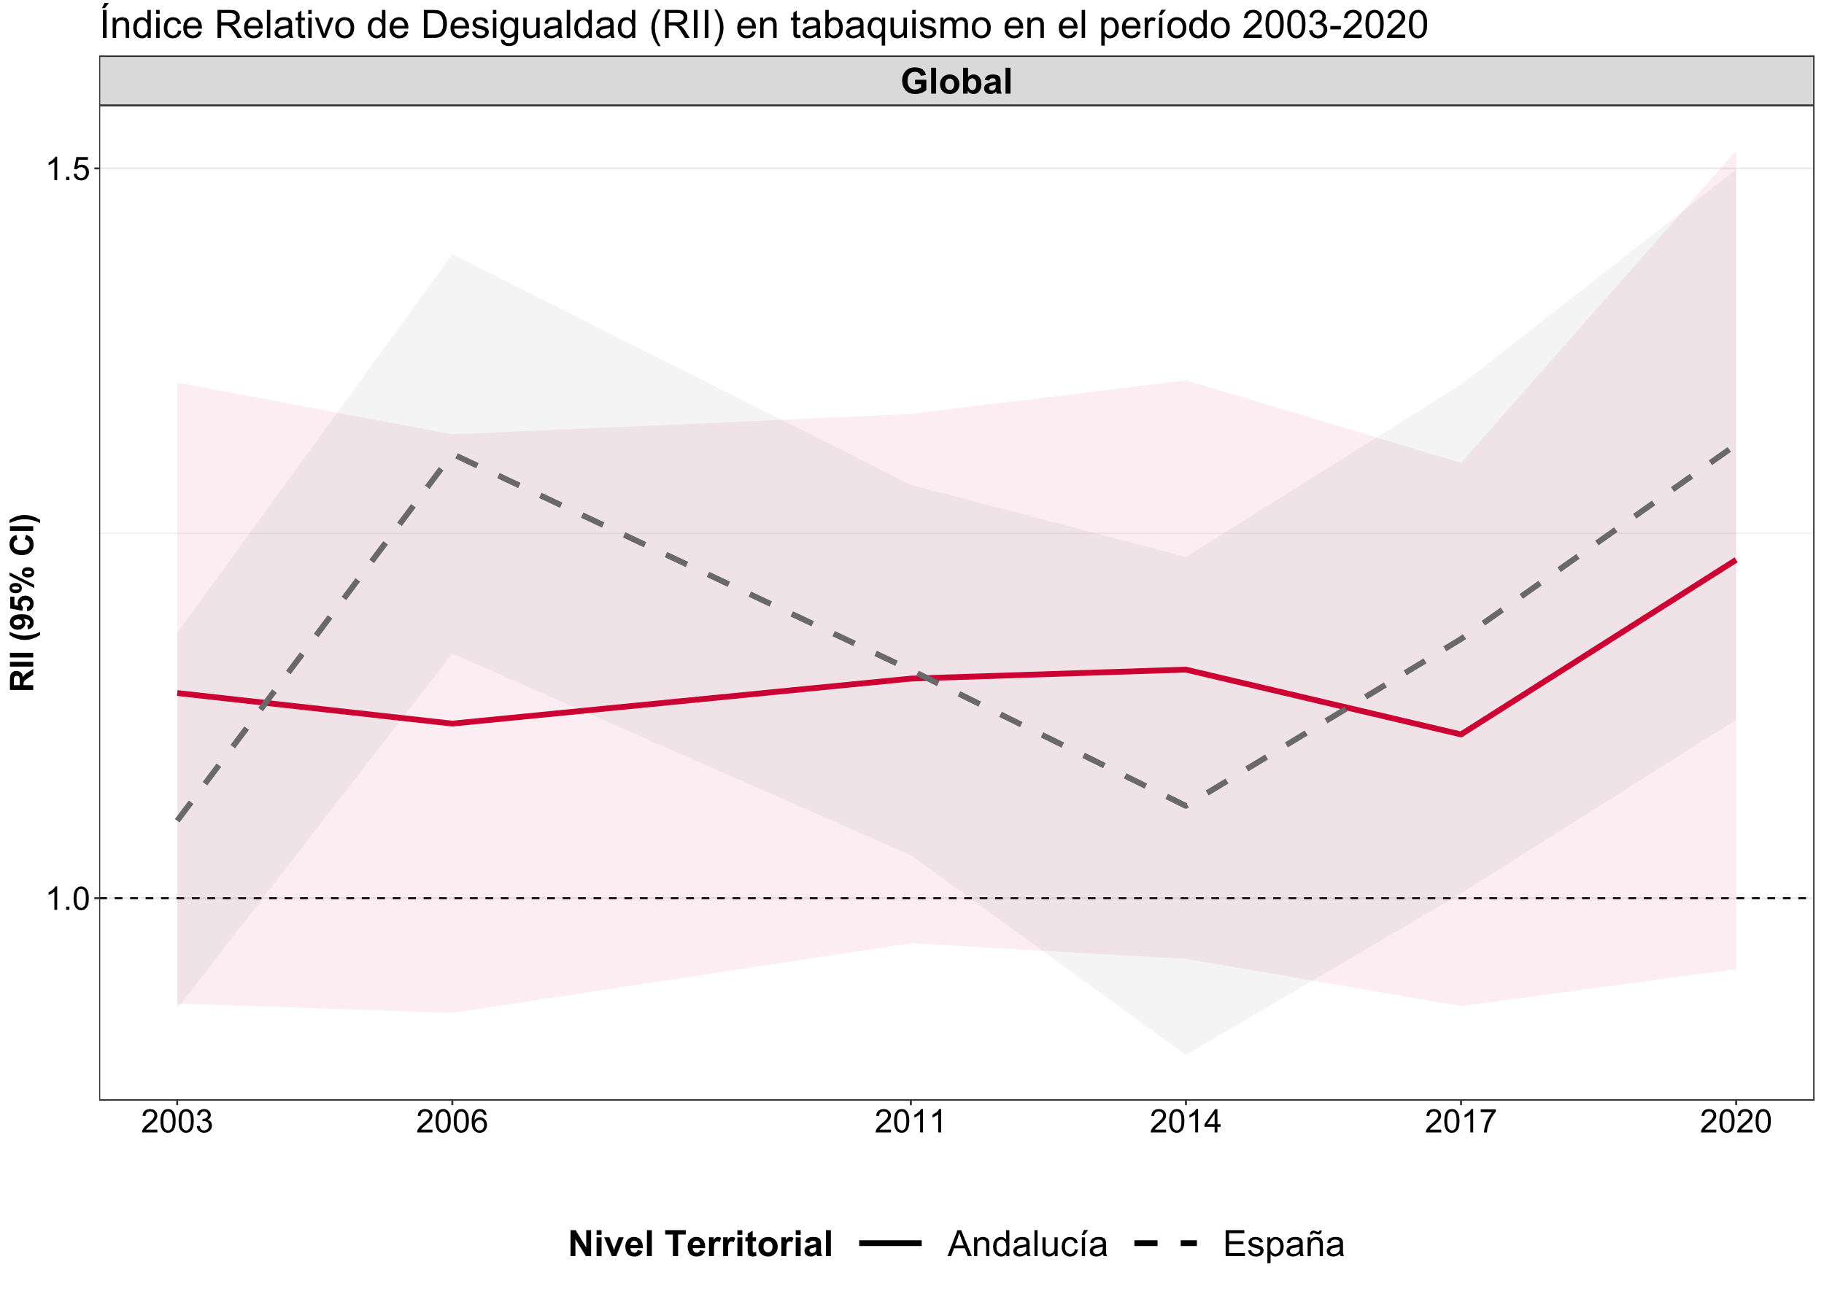
Desigualdades población total

Slide 31
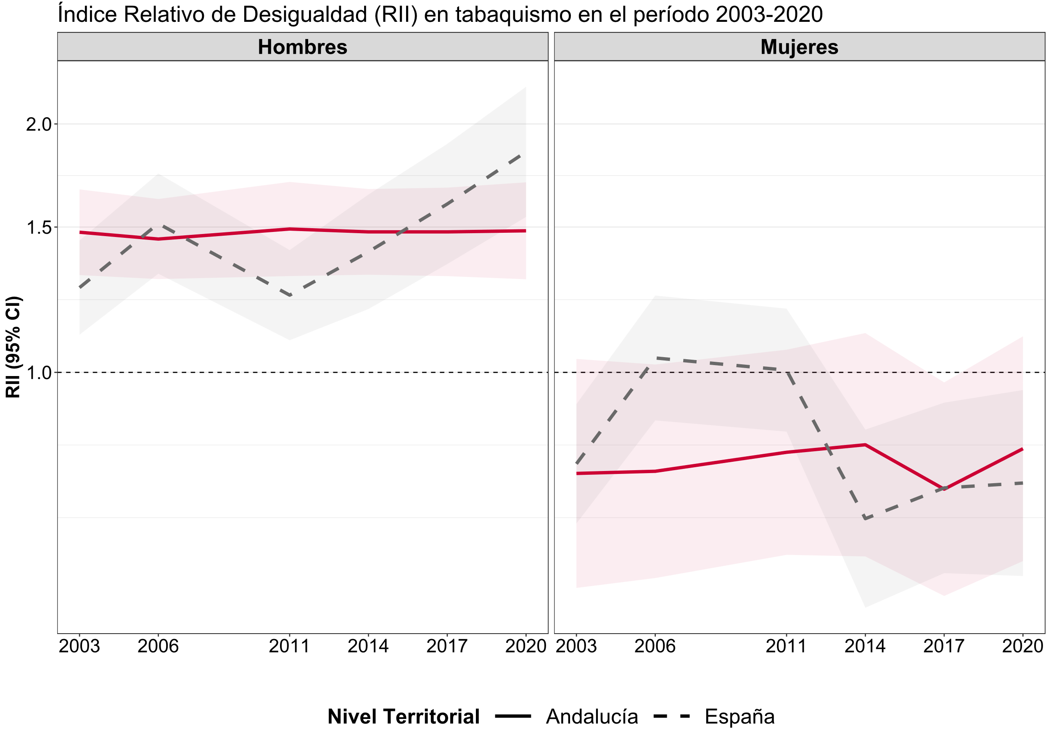
Desigualdades por sexo

Slide 32
Consumo de Alcohol

Slide 33
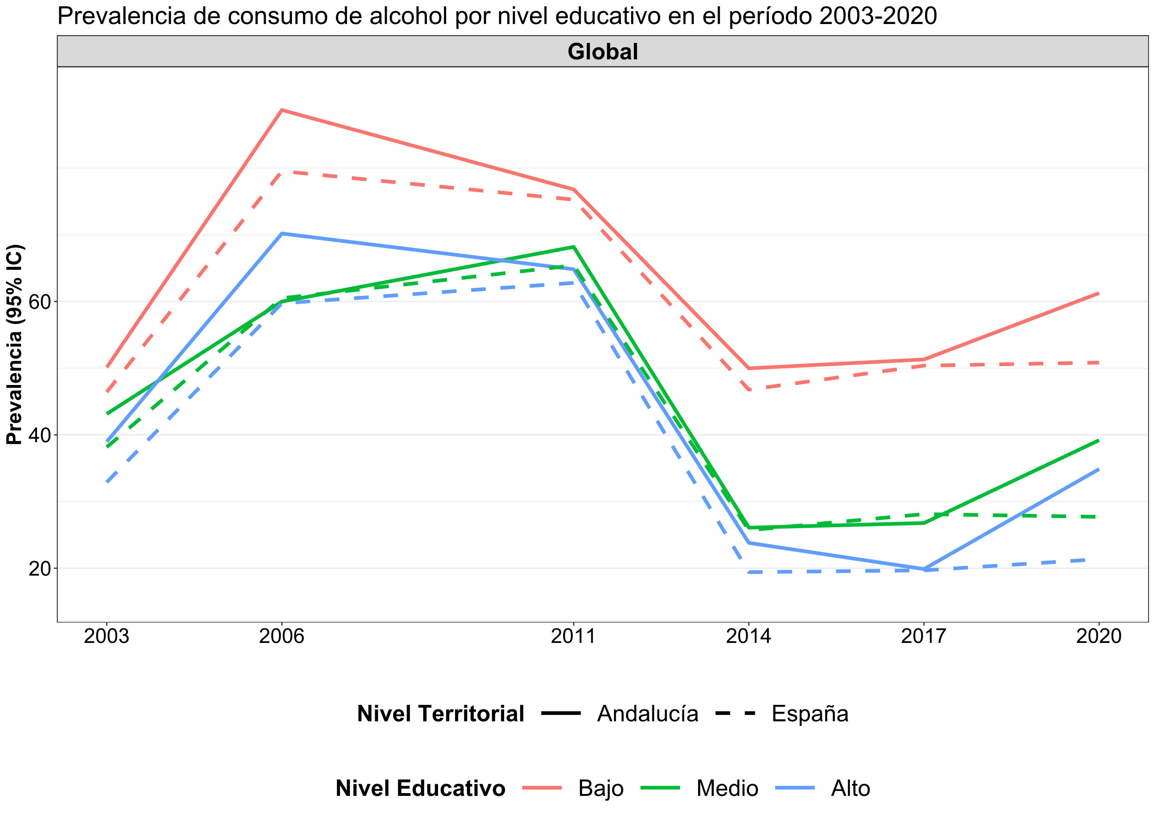
Prevalencias población total

Slide 34
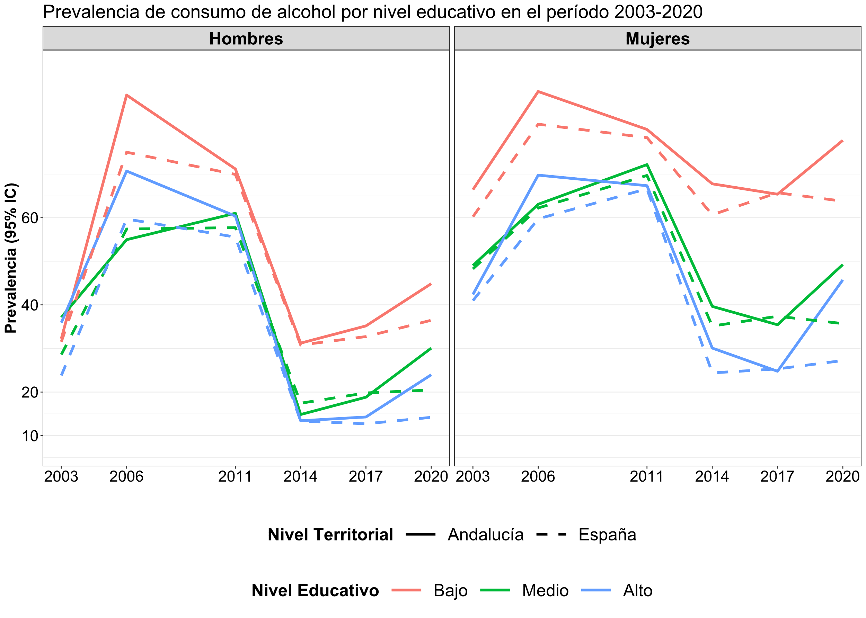
Prevalencias por sexo

Slide 35
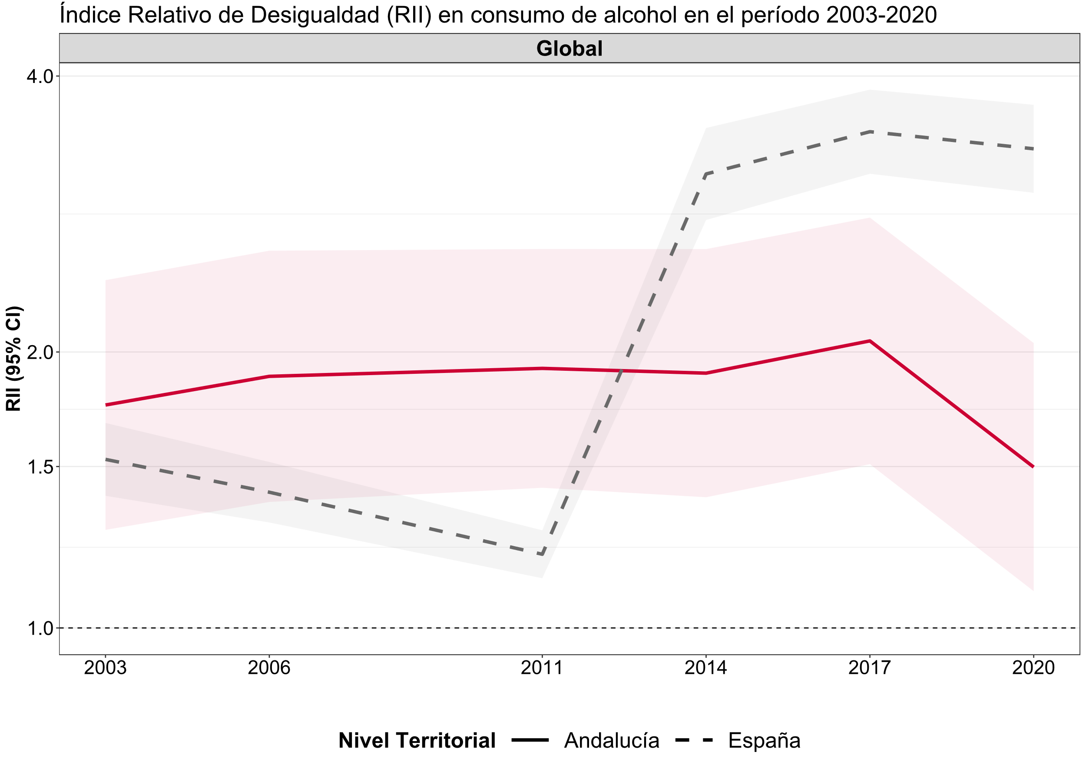
Desigualdades población total

Slide 36
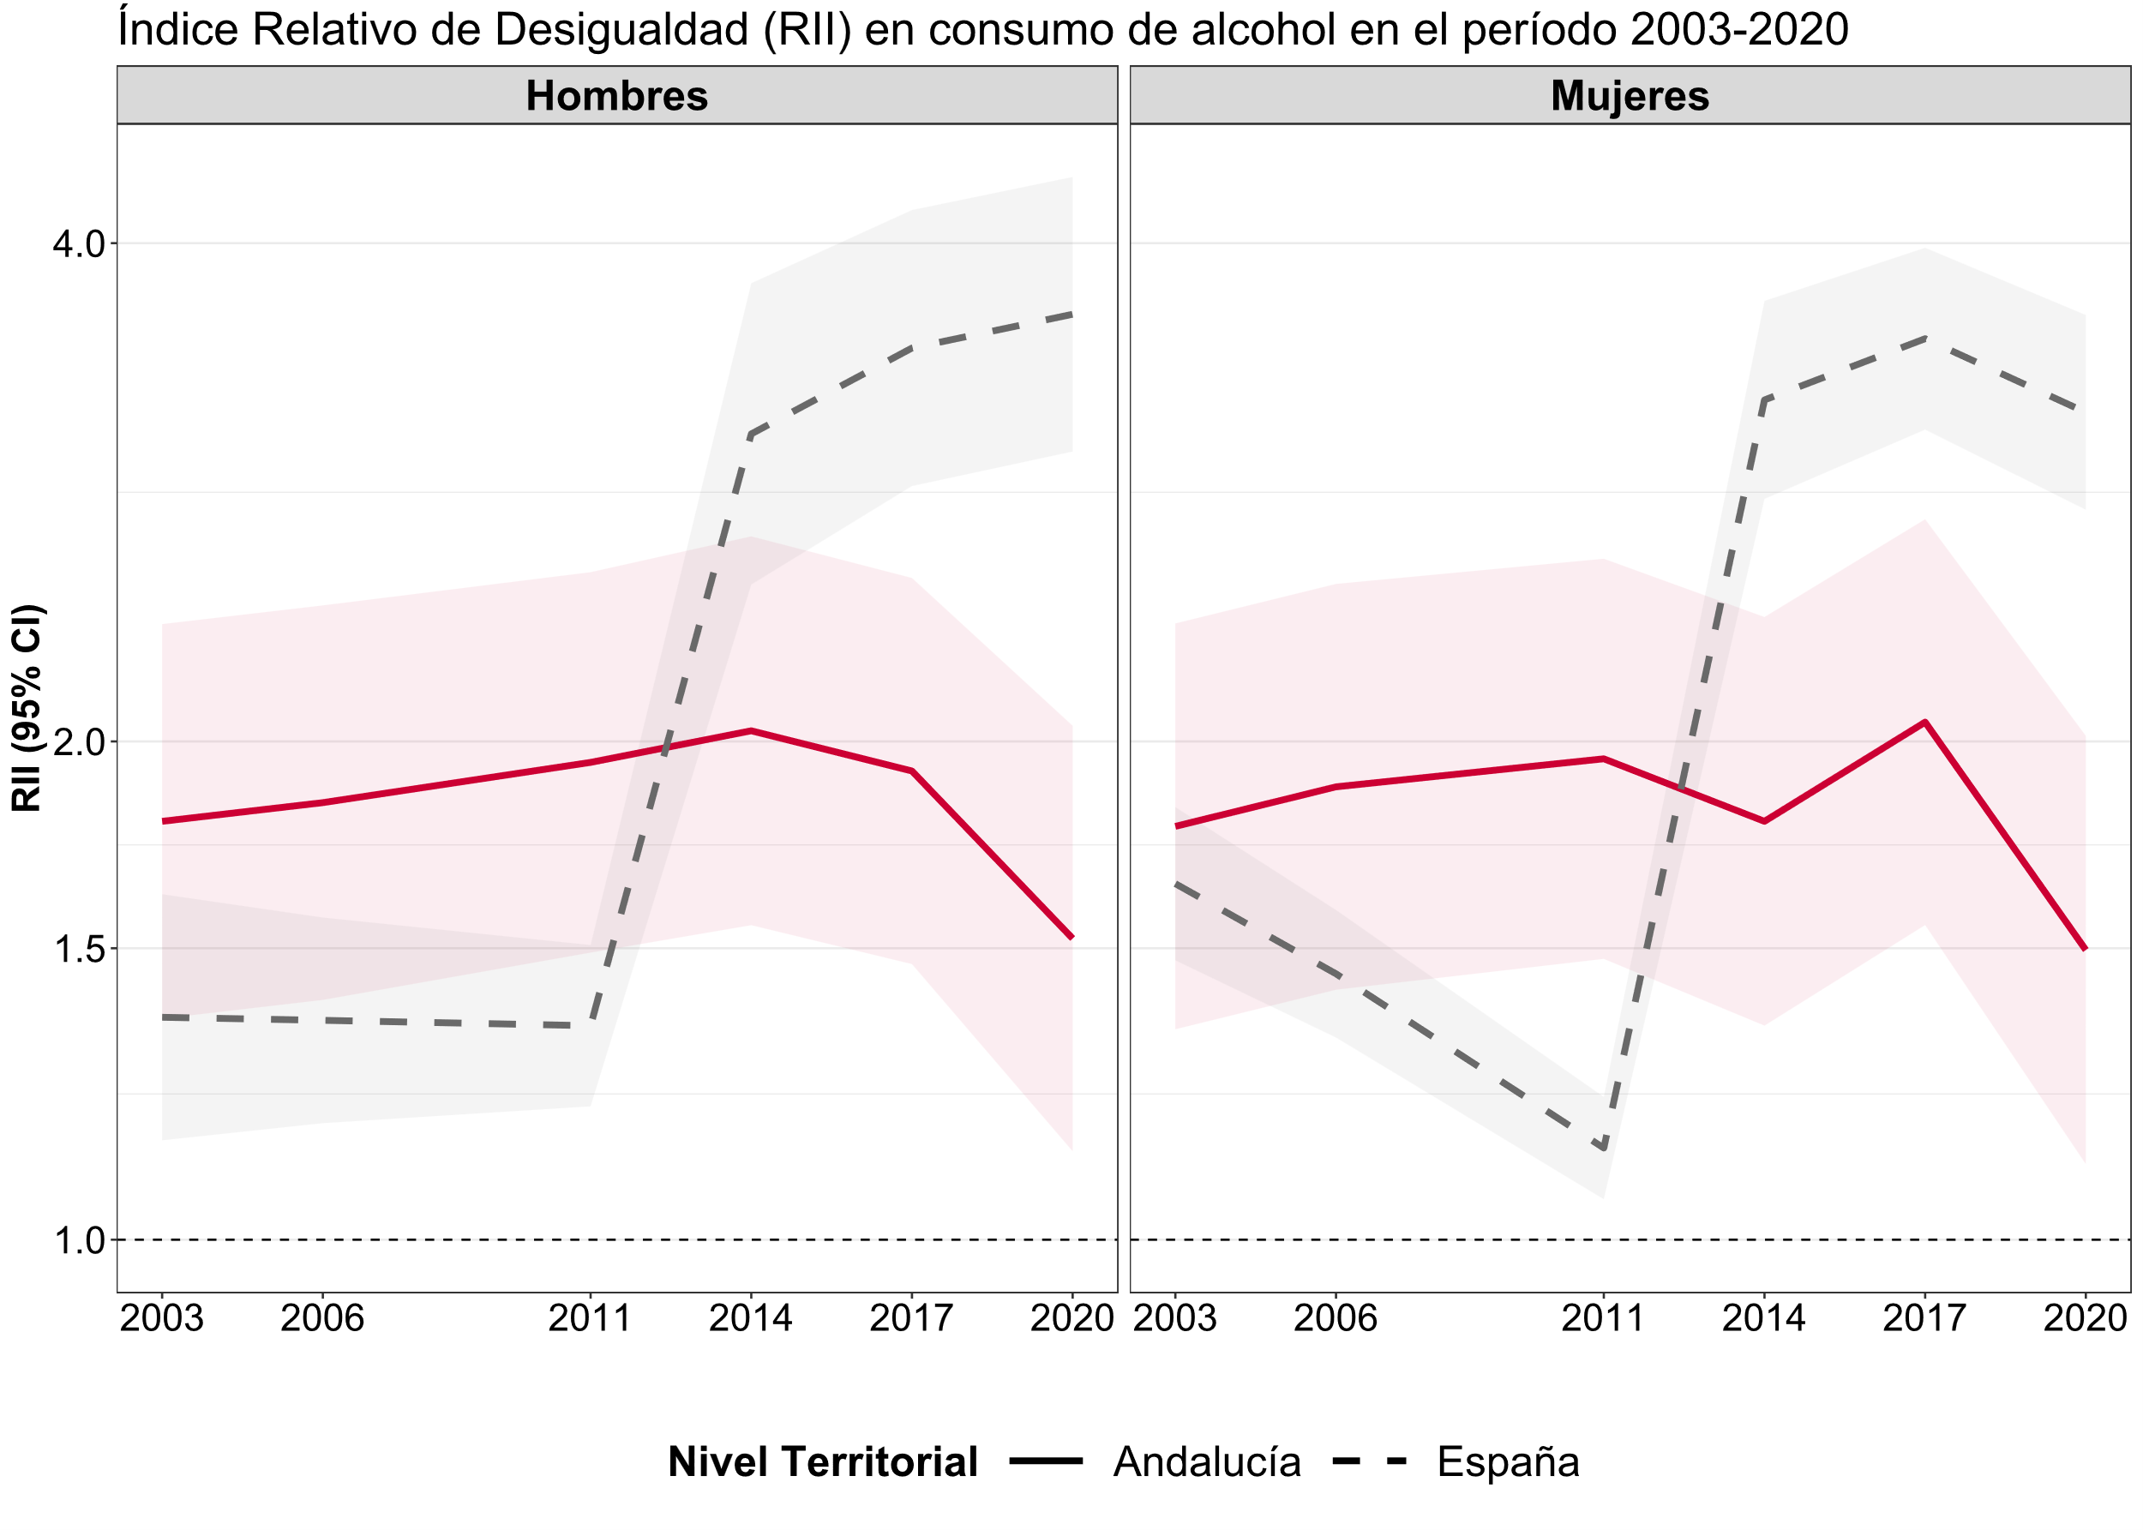
Desigualdades por sexo

Slide 37
Alimentación

Slide 38
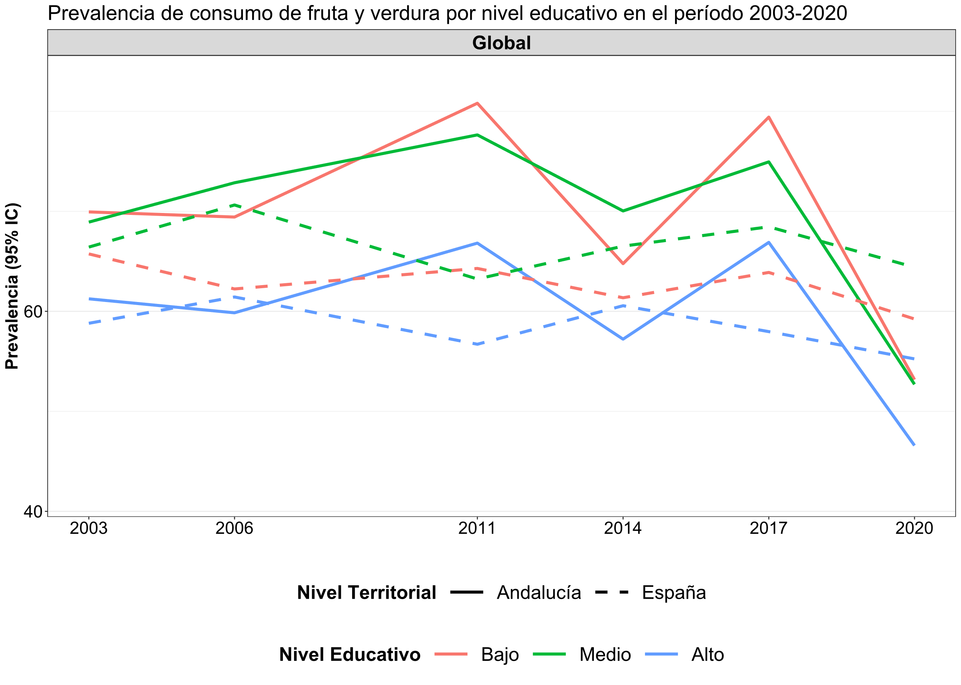
Prevalencias población total

Slide 39
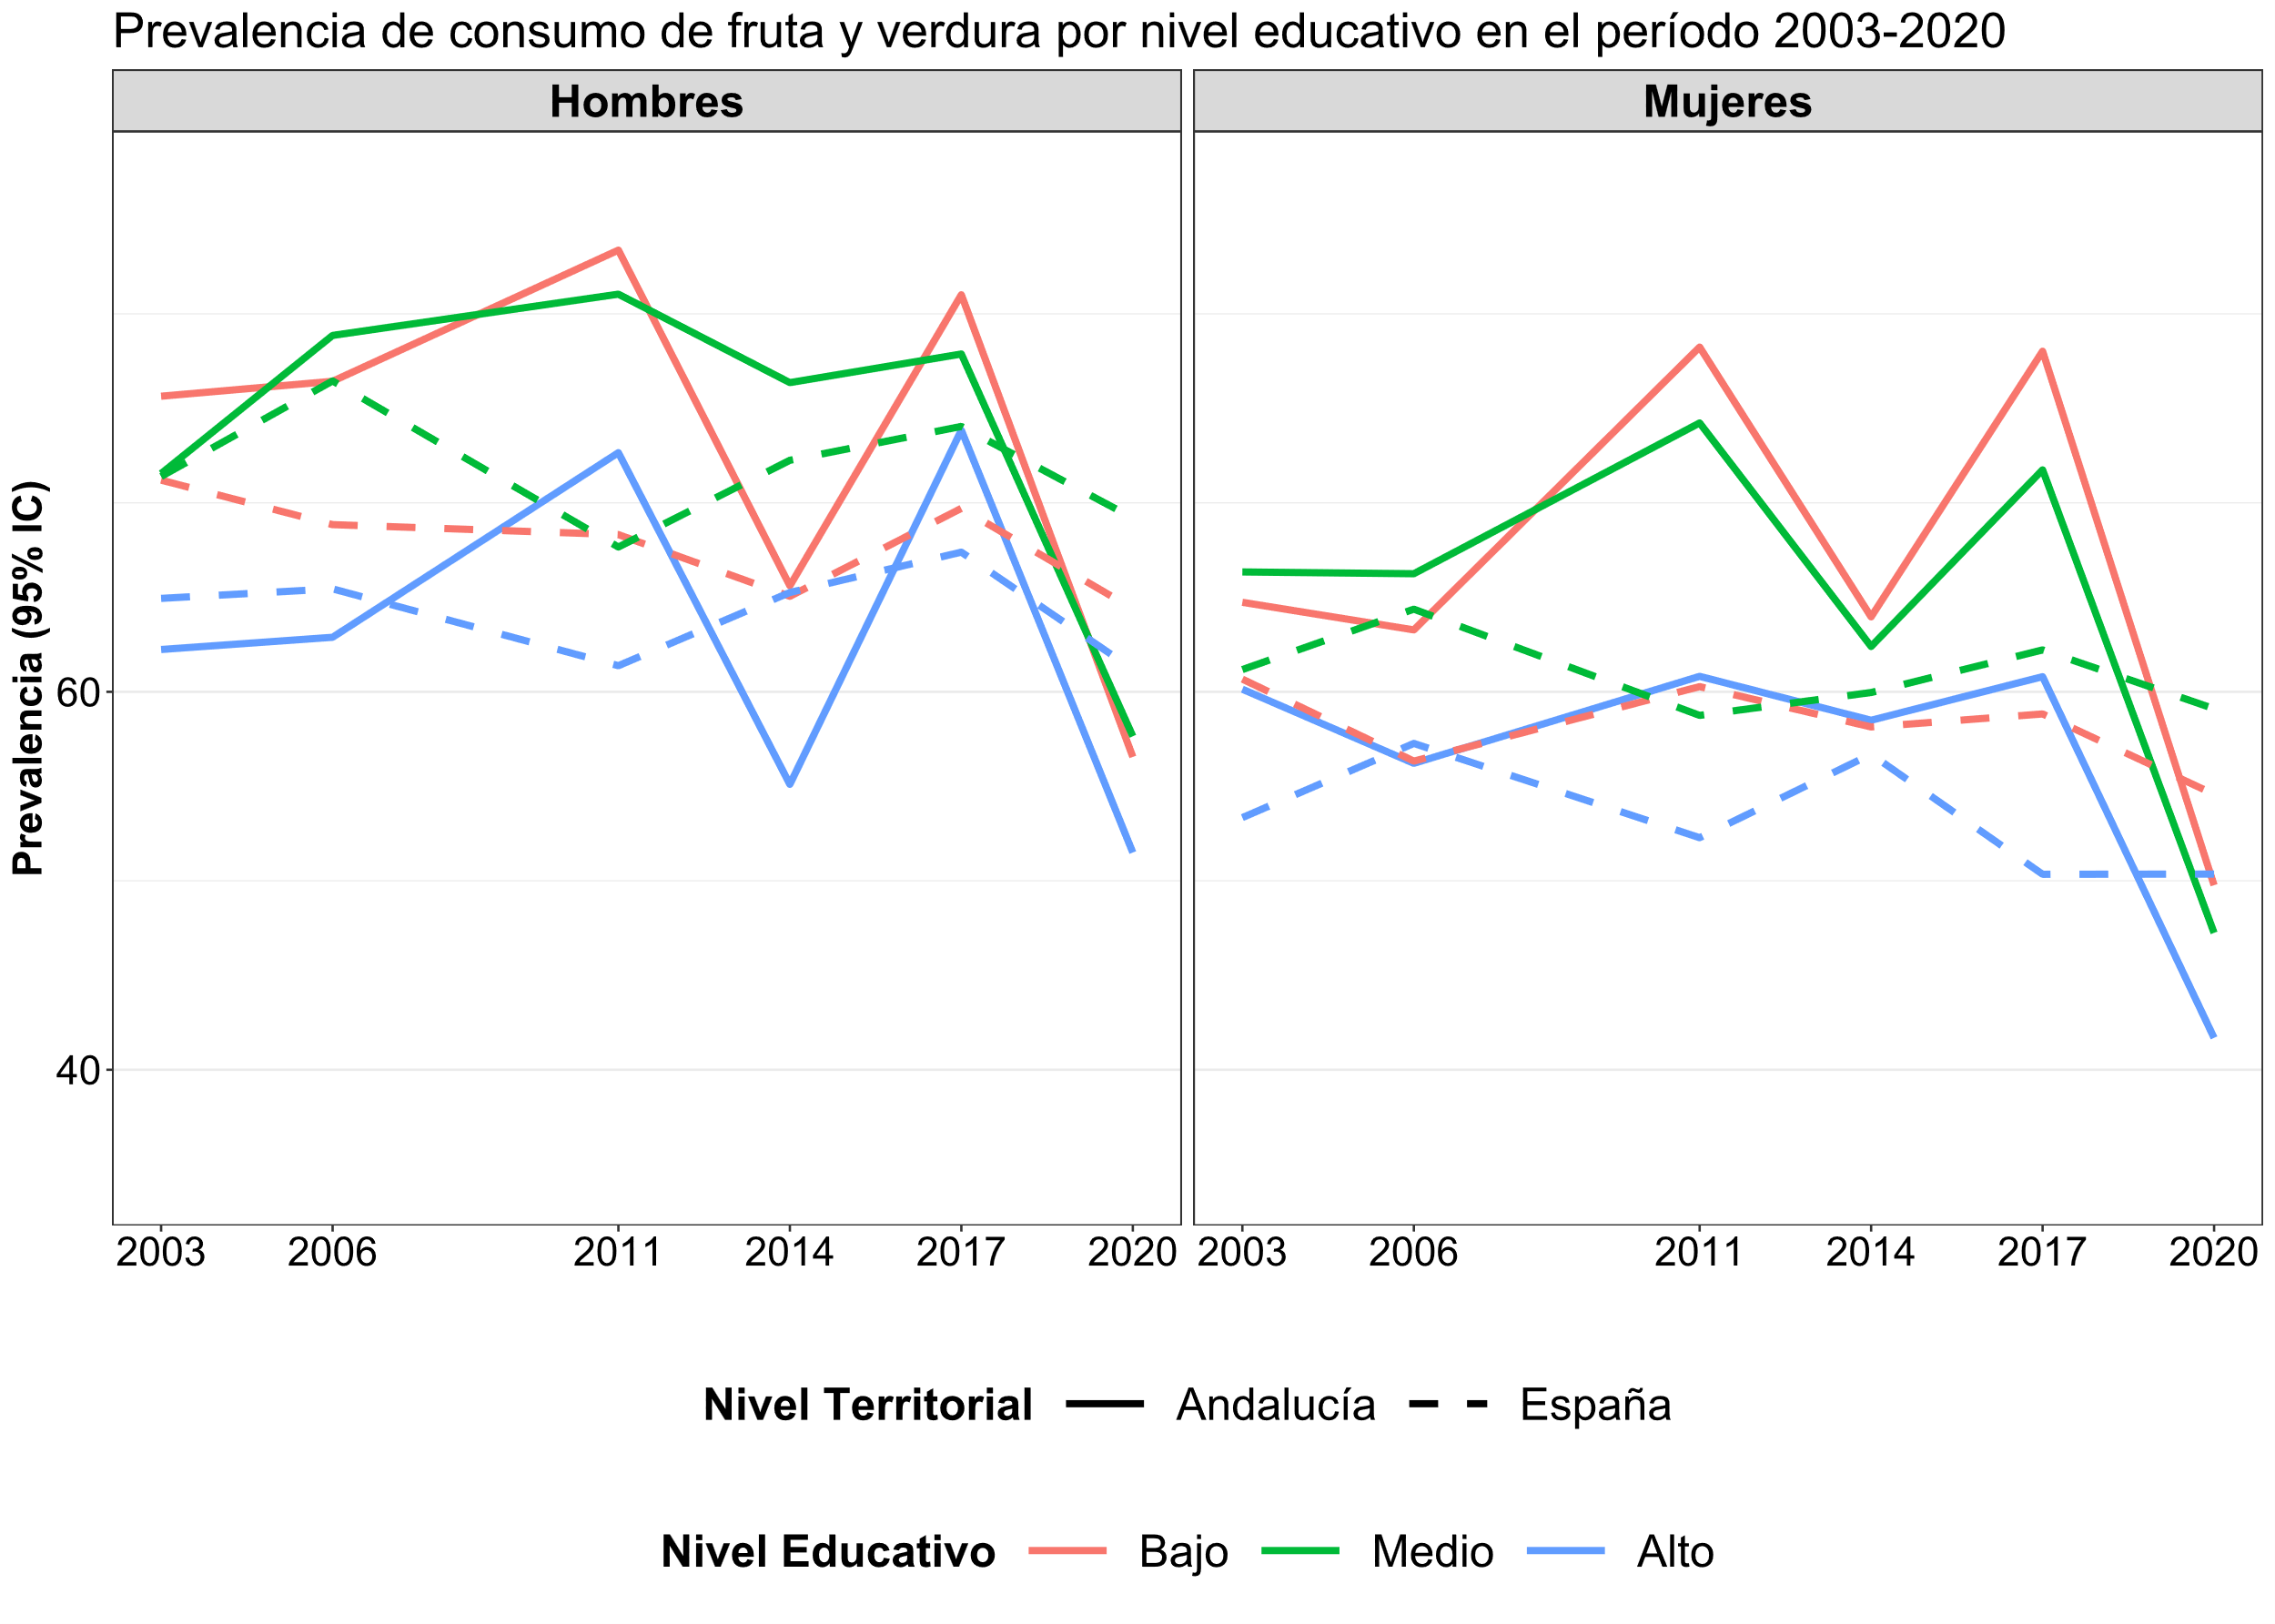
Prevalencias por sexo

Slide 40
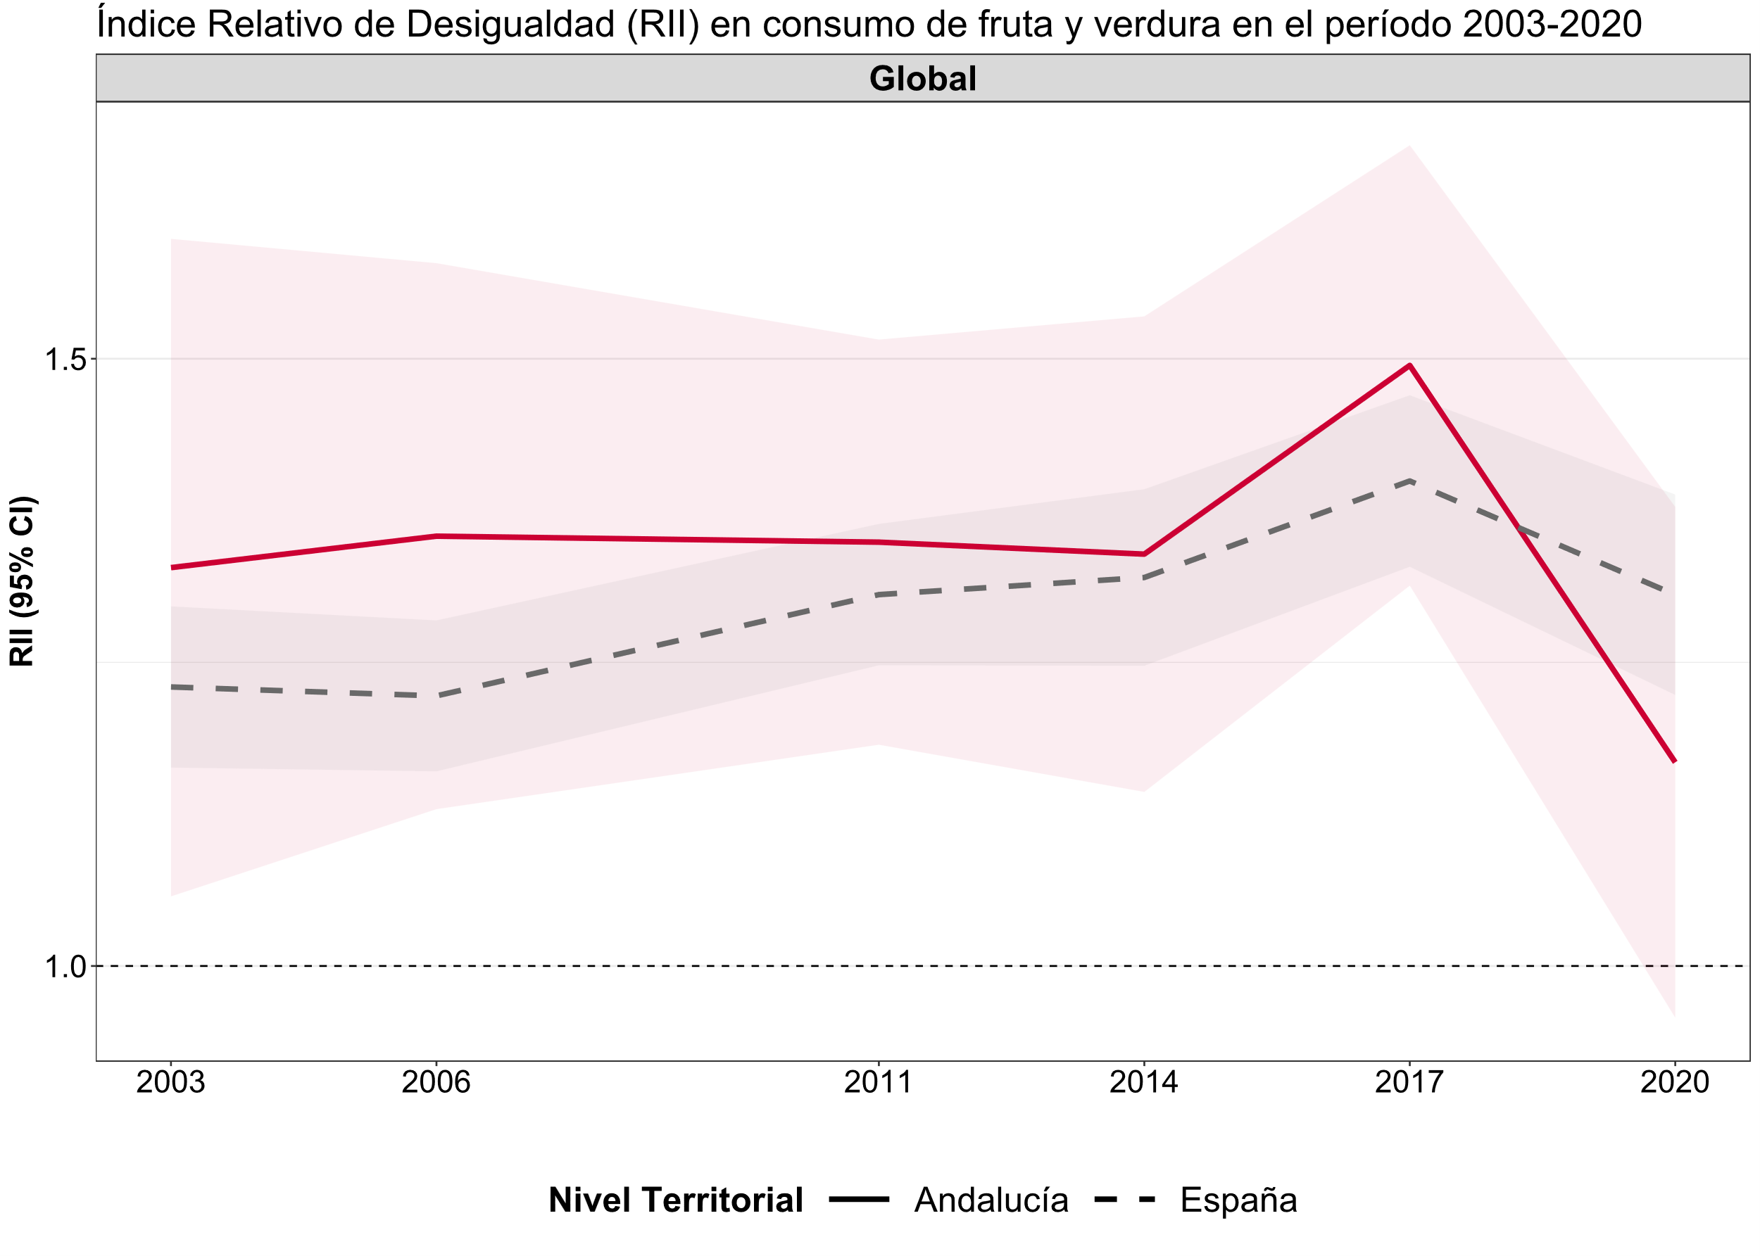
Desigualdades población total

Slide 41
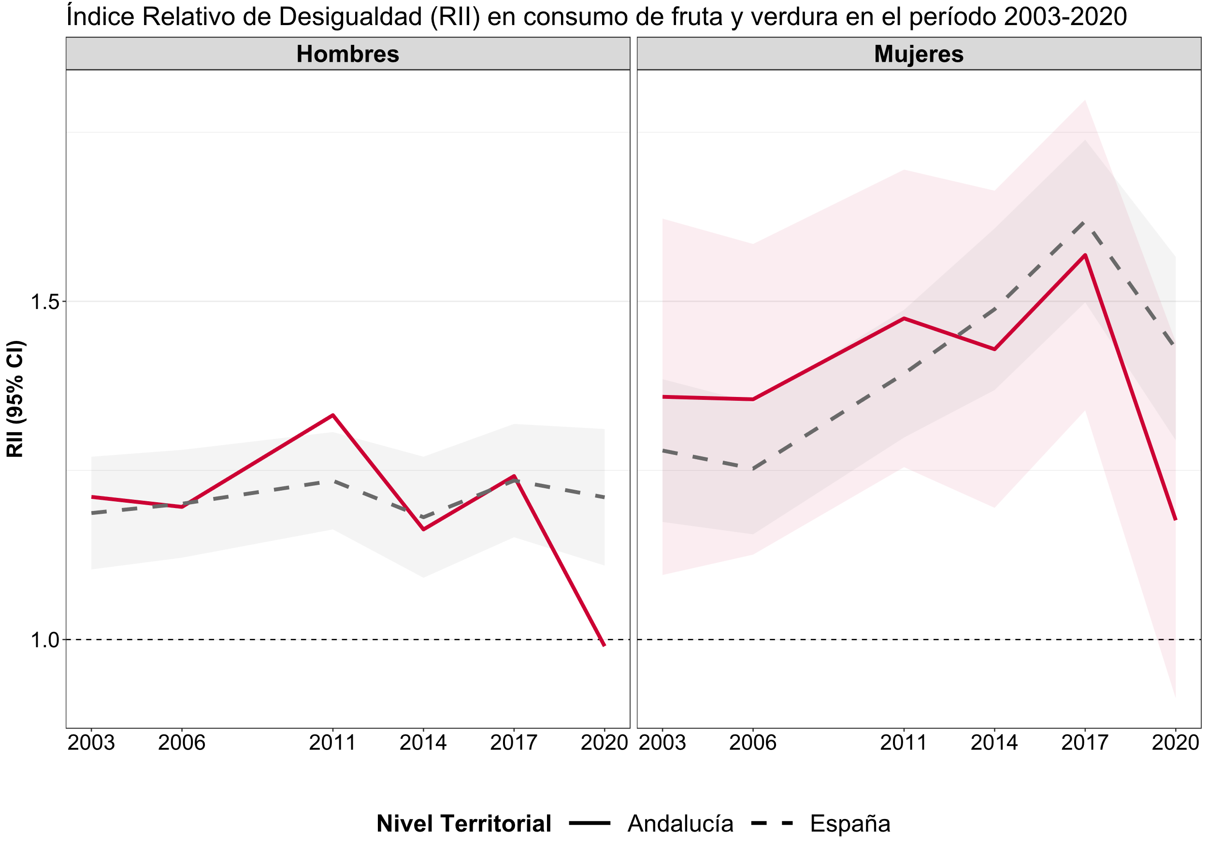
Desigualdades por sexo

